Slide 1

公共運輸
Public Transport
R 語言於地理資訊系統之應用
Spatial Analysis with R
2022.12
葉家榮

Slide 2
地理空間運算
Spatial Analysis with R
Chapter 5 Spatial Operations
https://chiajung-yeh.github.io/Spatial-Analysis/spatial-operations.html
本單元所需套件：
sf
dplyr
spData
TWspdata

Slide 3
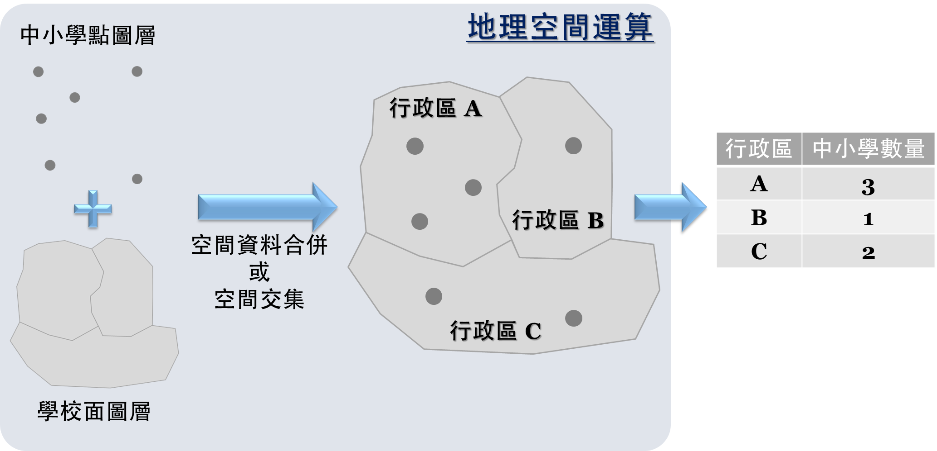
空間運算

Slide 4
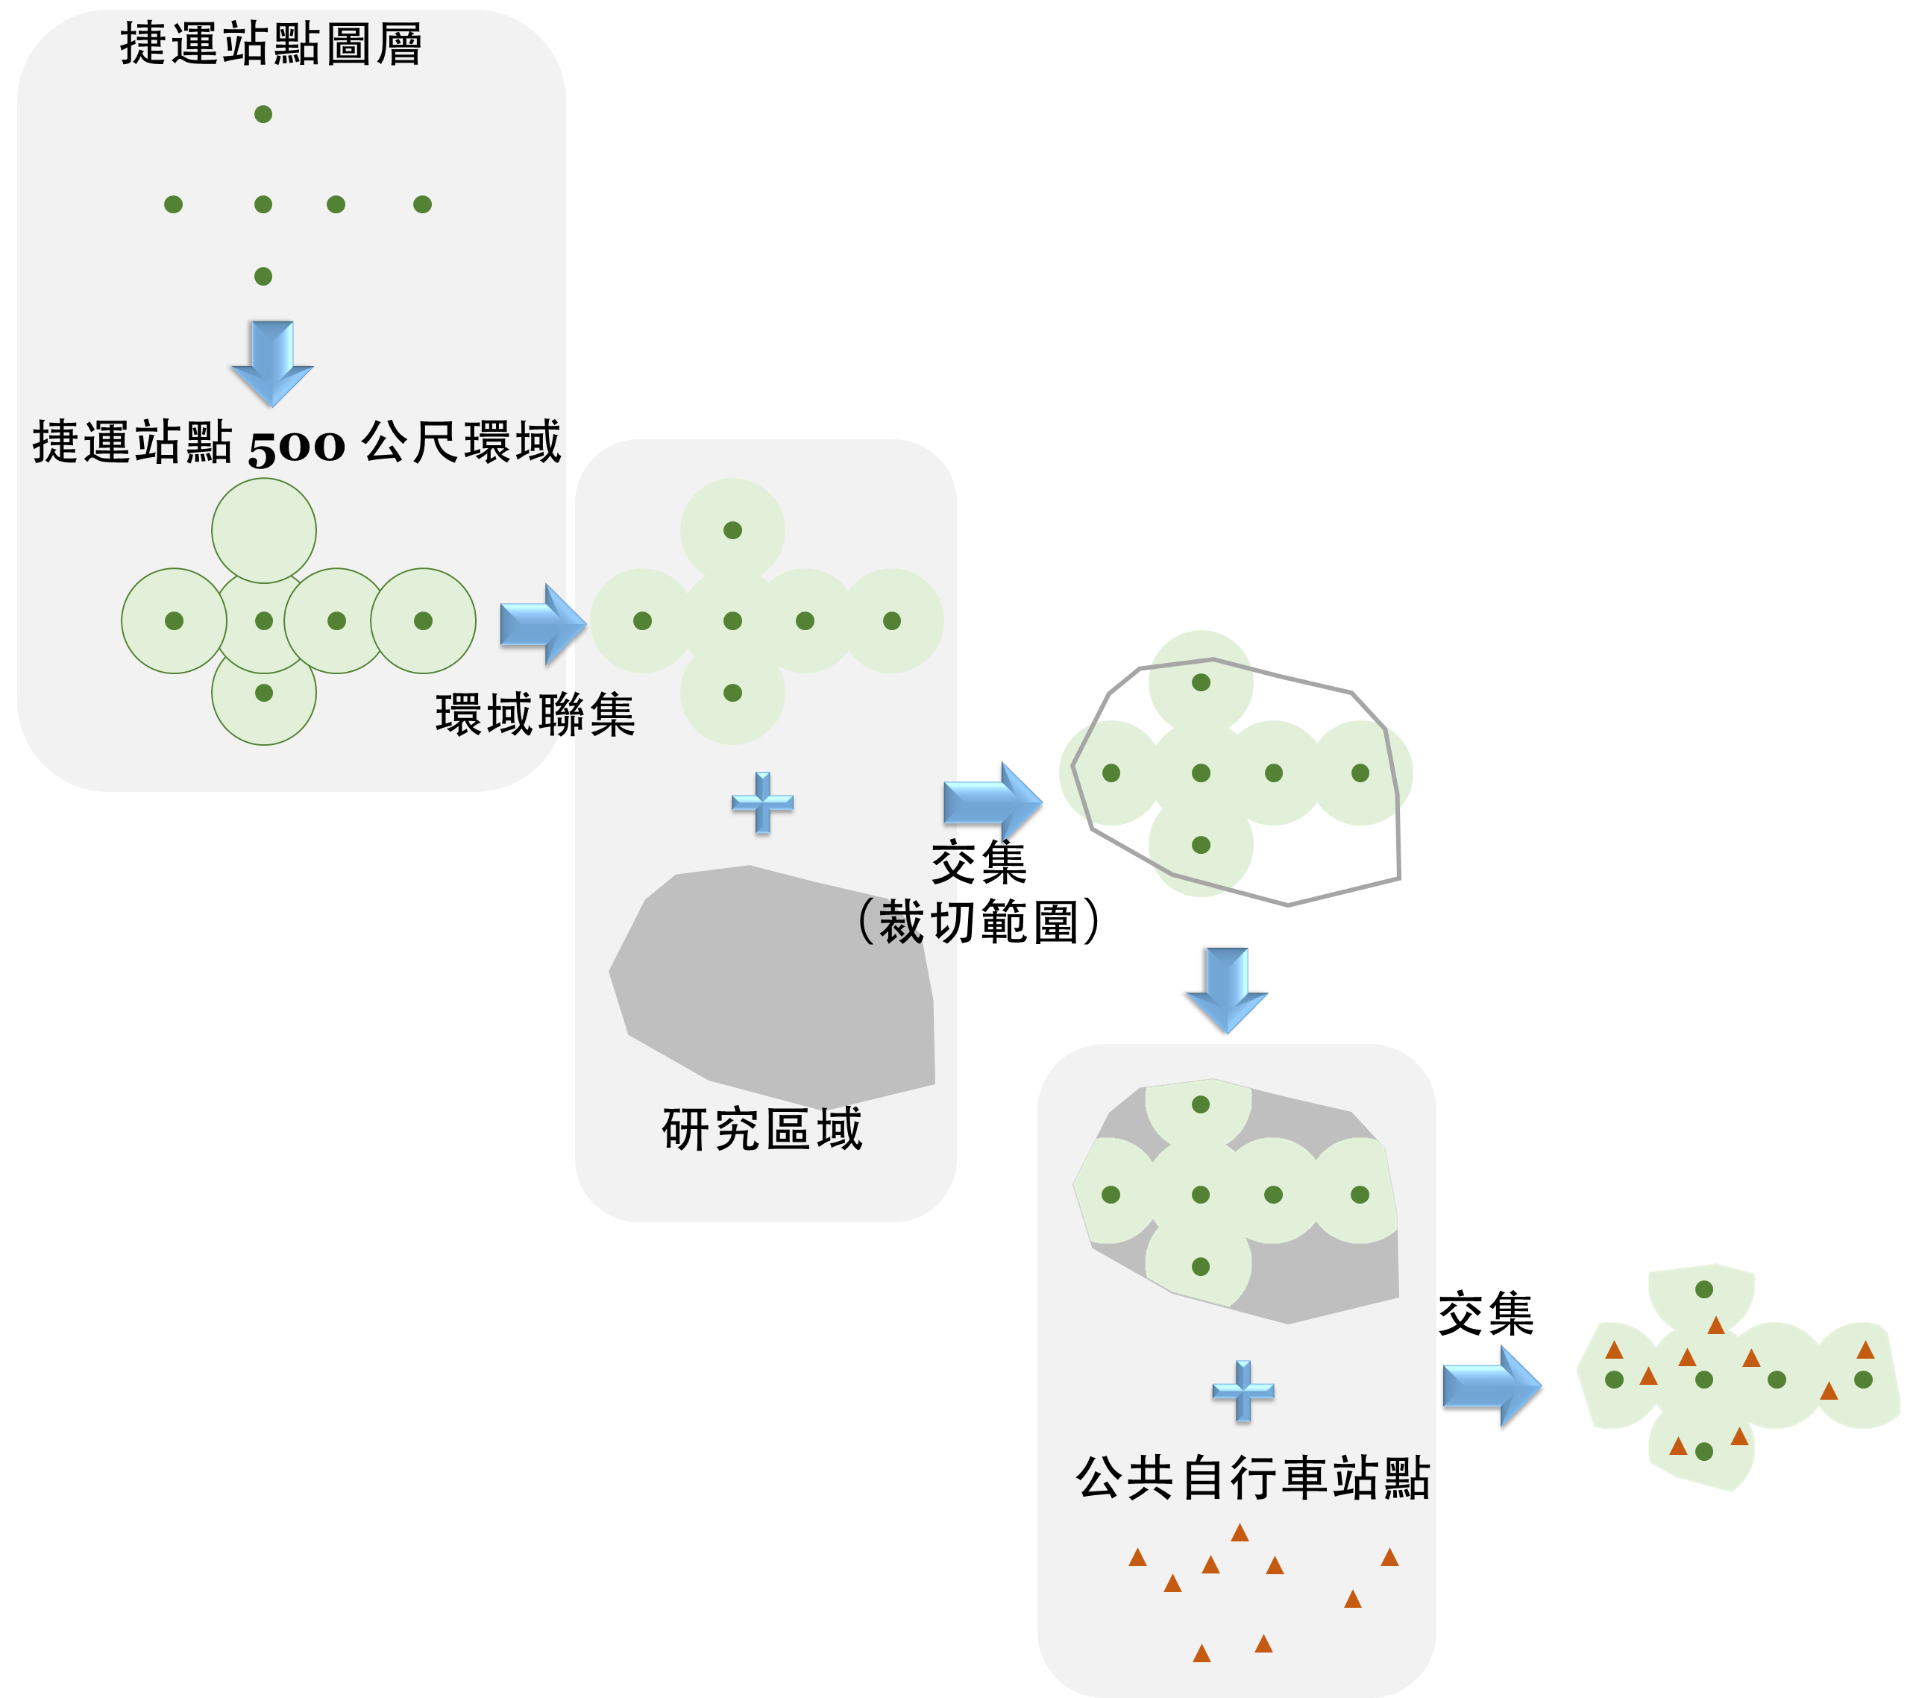
空間運算

Slide 5
空間資料合併
試試看 left_join()…
用以合併地理資料與純屬性資料（單元二 p.47~51）
# 利用left_join()合併兩地理資料
left_join(nz, nz_height)
## 錯誤: y should not have class sf; for spatial joins, use st_join
無法將兩資料進行空間合併！
應使用 st_join()…
st_join(地理資料1, 地理資料2, join=, left=)
TRUE（預設）
保留完整地理資料
僅保留屬性資料
JOIN 方式為 left join
st_intersects（預設）
以「交集」方式配對地理資料

Slide 6
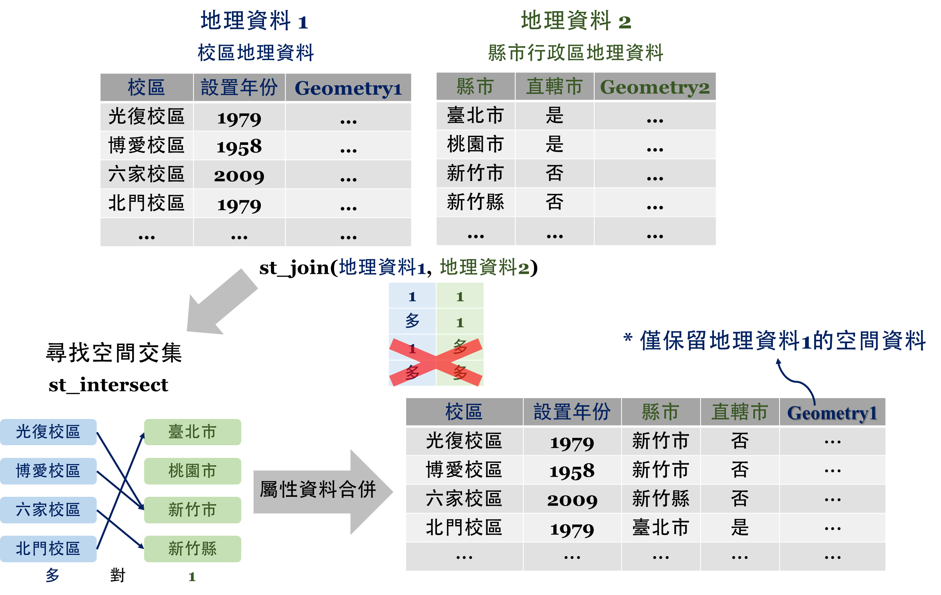
空間資料合併

Slide 7
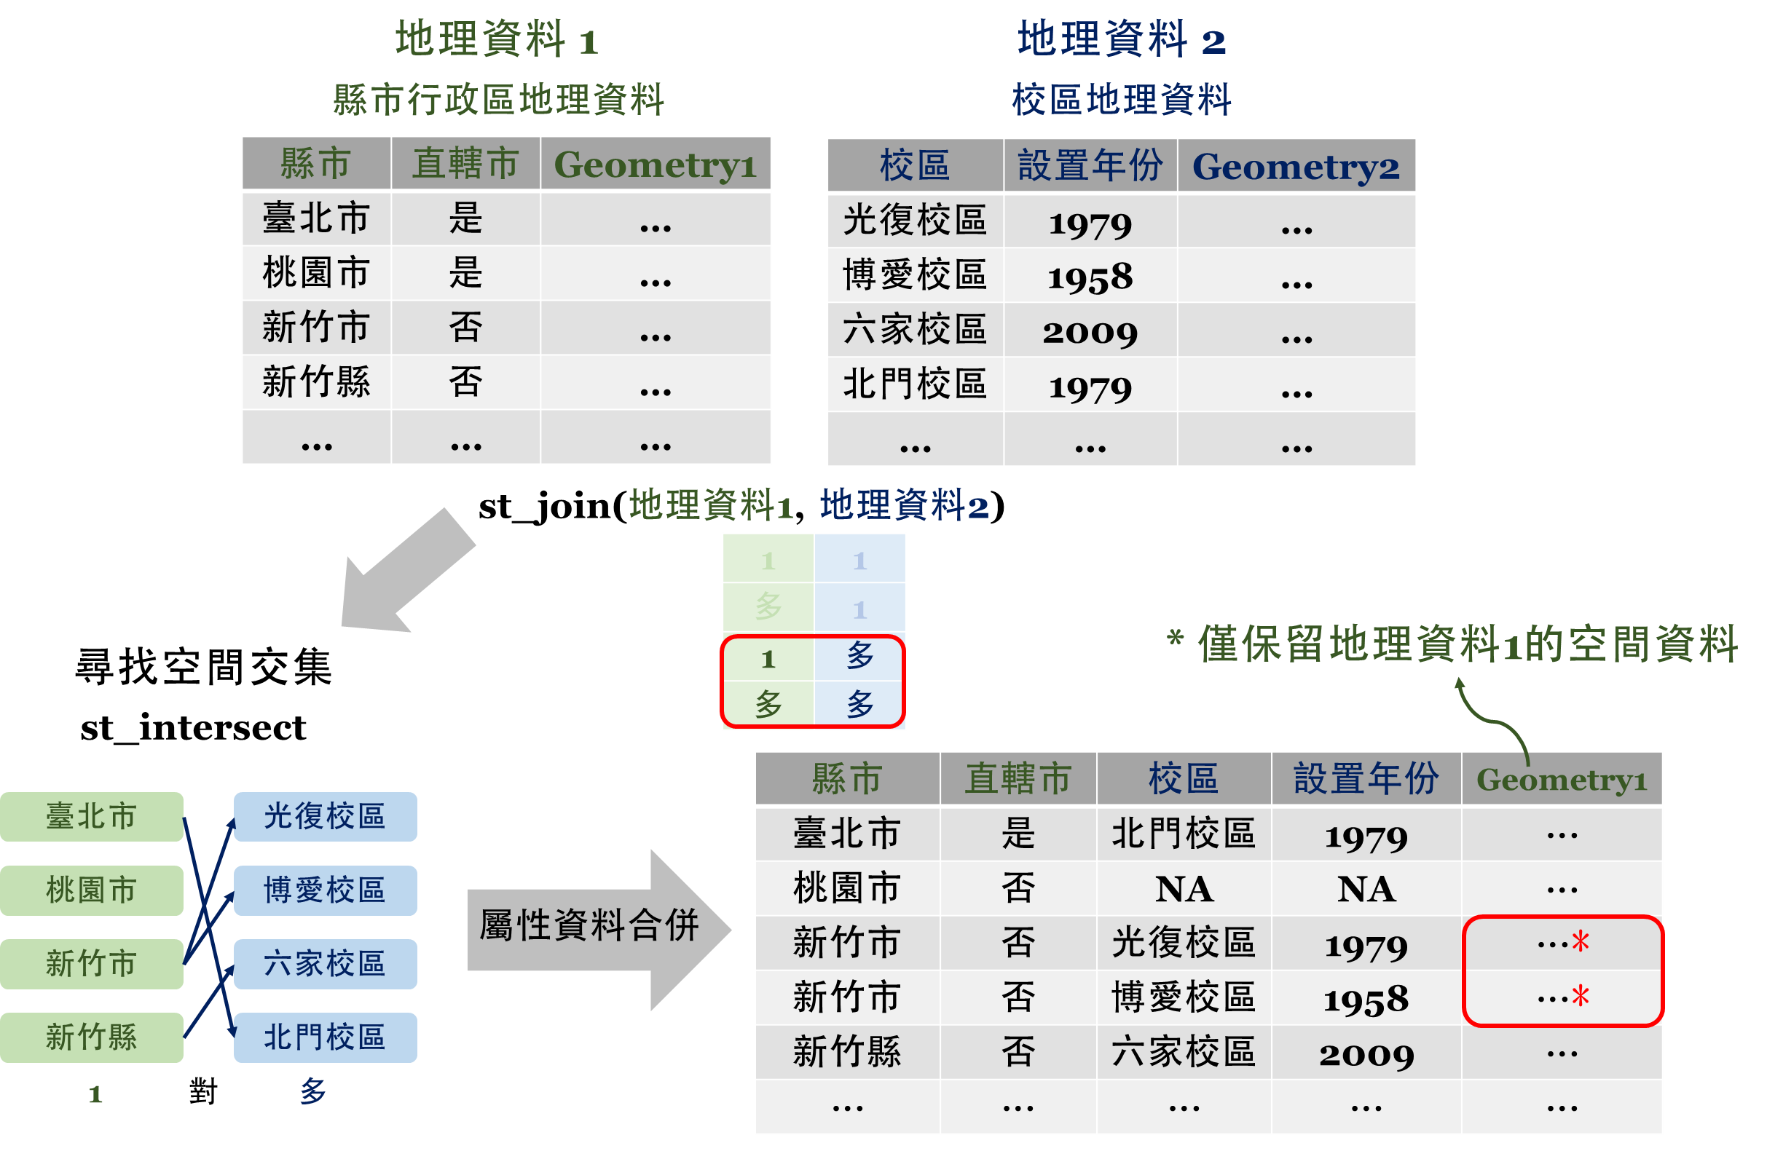
空間資料合併
參數調換順序…
相同空間資料！

Slide 8
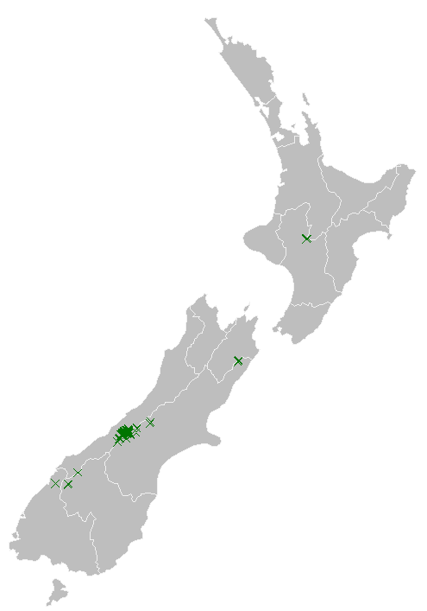
空間資料合併
使用資料：
紐西蘭高程（nz_height）
紐西蘭地圖（nz）
# 空間資料合併
nz_height_join1=st_join(nz_height, nz)
# 檢視前6筆資料
head(nz_height_join1)
## Simple feature collection with 6 features and 8 fields
## Geometry type: POINT
## Dimension: XY
## Bounding box: xmin: 1204143 ymin: 5048309 xmax: 1389460 ymax: 5168749
## Projected CRS: NZGD2000 / New Zealand Transverse Mercator 2000
## t50_fid elevation Name Island Land_area Population Median_income Sex_ratio geometry
## 1 2353944 2723 Southland South 31196.06 98300 29500 0.9785069 POINT (1204143 5049971)
## 2 2354404 2820 Otago South 31186.31 224200 26300 0.9511694 POINT (1234725 5048309)
## 3 2354405 2830 Otago South 31186.31 224200 26300 0.9511694 POINT (1235915 5048745)
## 4 2369113 3033 West Coast South 23245.46 32400 26900 1.0139072 POINT (1259702 5076570)
## 5 2362630 2749 Canterbury South 44504.50 612000 30100 0.9753265 POINT (1378170 5158491)
## 6 2362814 2822 Canterbury South 44504.50 612000 30100 0.9753265 POINT (1389460 5168749)
點資料

Slide 9
空間資料合併
調換輸入參數的順序…
使用資料：
紐西蘭高程（nz_height）
紐西蘭地圖（nz）
# 空間資料合併
nz_height_join2=st_join(nz, nz_height)
# 檢視前6筆資料
head(nz_height_join2)
## Simple feature collection with 6 features and 8 fields
## Geometry type: MULTIPOLYGON
## Dimension: XY
## Bounding box: xmin: 1568217 ymin: 5646123 xmax: 2051016 ymax: 6191874
## Projected CRS: NZGD2000 / New Zealand Transverse Mercator 2000
## Name Island Land_area Population Median_income Sex_ratio t50_fid elevation geom
## 1 Northland North 12500.561 175500 23400 0.9424532 NA NA MULTIPOLYGON (((1745493 600...
## 2 Auckland North 4941.573 1657200 29600 0.9442858 NA NA MULTIPOLYGON (((1803822 590...
## 3 Waikato North 23900.036 460100 27900 0.9520500 2408397 2751 MULTIPOLYGON (((1860345 585...
## 3.1 Waikato North 23900.036 460100 27900 0.952050 2408406 2720 MULTIPOLYGON (((1860345 585...
## 3.2 Waikato North 23900.036 460100 27900 0.952050 2408411 2732 MULTIPOLYGON (((1860345 585...
## 4 Bay of… North 12071.145 29990 26200 0.928039 NA NA MULTIPOLYGON (((2049387 583...
問題點：
空間資料
重複！
面資料

Slide 10
空間與屬性聚合
# 加總
group_by(地理資料, 變數X)%>%
summarise(sum(變數Y))
# 平均
group_by(地理資料, 變數X)%>%
summarise(mean(變數Y))
# 計算個數
group_by(地理資料, 變數X)%>%
summarise(n())

Slide 11
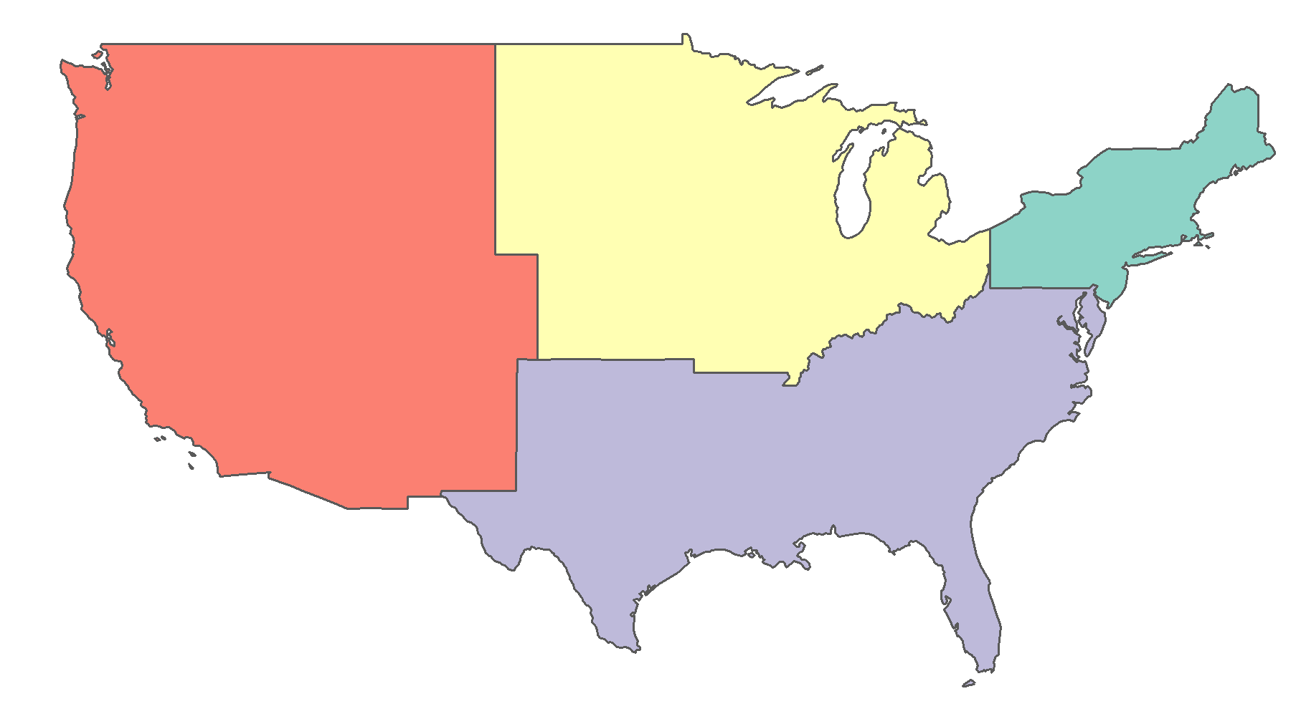
空間與屬性聚合
# 屬性與空間資料聚合
us_states_sf2=group_by(us_states, REGION)%>%
summarise(total_pop_15=sum(total_pop_15))
# 查看us_states_sf2前六筆資料
head(us_states_sf2)
## Simple feature collection with 4 features and 2 fields
## Geometry type: MULTIPOLYGON
## Dimension: XY
## Bounding box: xmin: -124.704 ymin: 24.559 xmax: -66.982 ymax: 49.384
## Geodetic CRS: NAD83
## # A tibble: 4 x 3
## REGION total_pop_15 geometry
## <fct> <dbl> <MULTIPOLYGON [arc_degree]>
## 1 Norteast 55989520 (((-76.99106 39.72006, -77.53488 39.720~
## 2 Midwest 67546398 (((-104.0555 43.85348, -104.0577 44.997~
## 3 South 118575377 (((-94.59485 29.4679, -94.54639 29.572~
## 4 West 72264052 (((-124.411 42.25055, -124.4351 42.440~
空間合併：
合併區域 州界消失
屬性合併：
人口總和

Slide 12
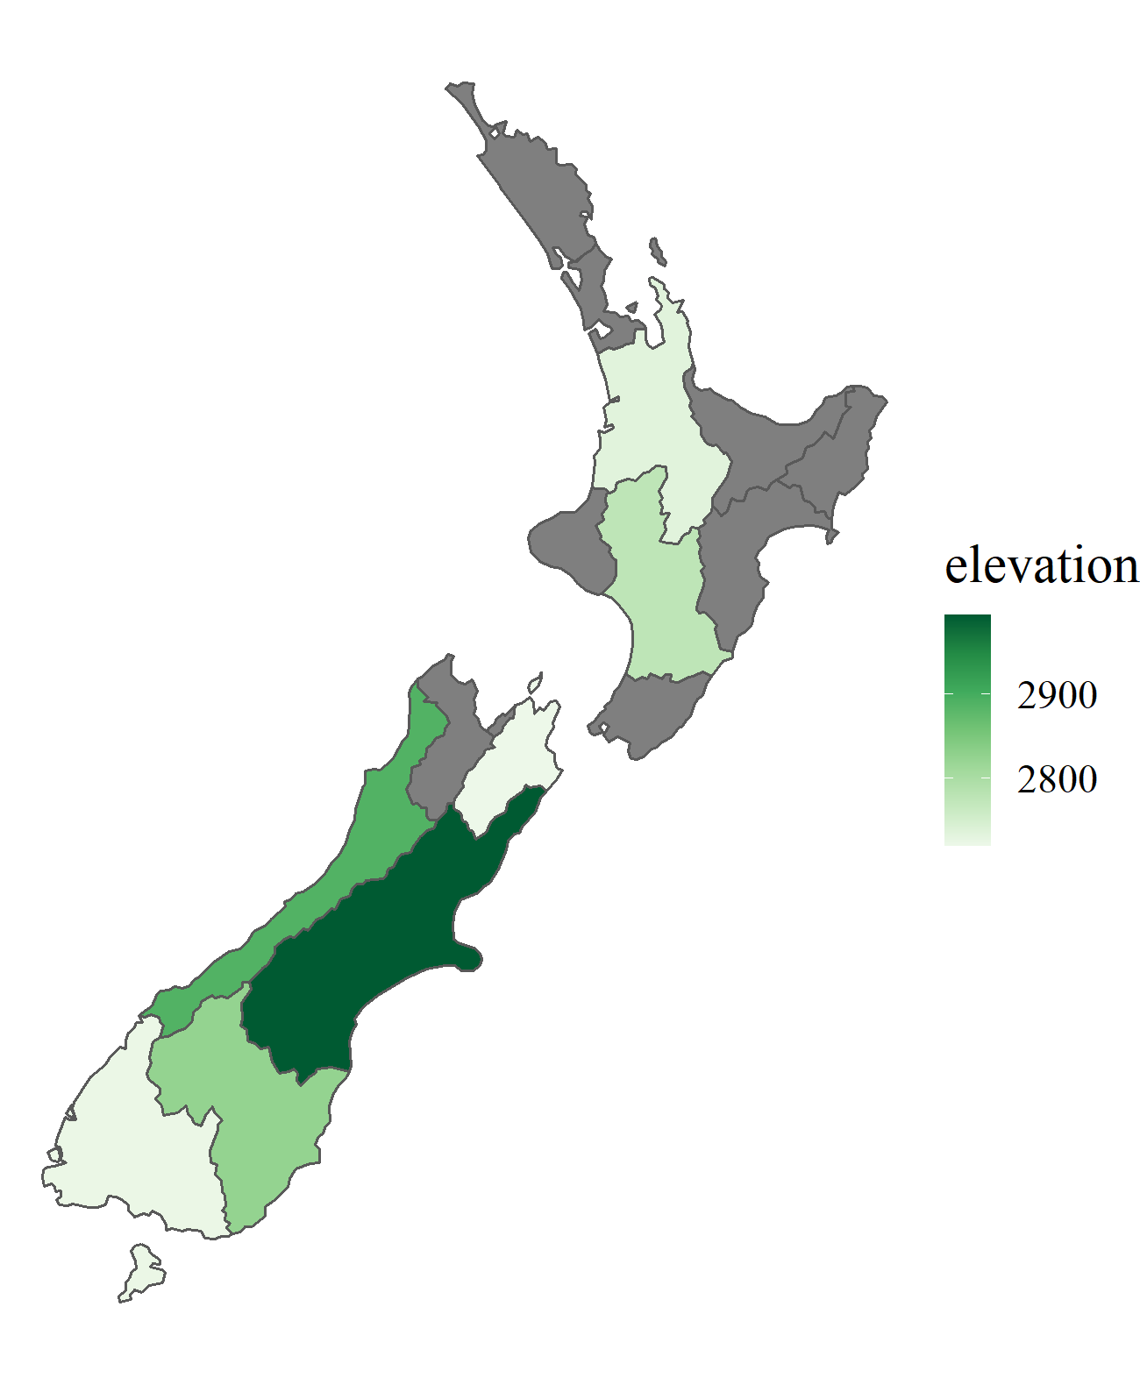
空間與屬性聚合
aggregate(x=地理資料1["變數Y"], by=地理資料2, FUN=計算方法)
# 屬性與空間資料聚合
nz_ave_ele=aggregate(x=nz_height["elevation"], by=nz, FUN=mean)
# 查看nz_ave_ele前六筆資料
head(nz_ave_ele)
## Simple feature collection with 6 features and 1 field
## Geometry type: MULTIPOLYGON
## Dimension: XY
## Bounding box: xmin: 1568217 ymin: 5518431 xmax: 2089533 ymax: 6191874
## Projected CRS: NZGD2000 / New Zealand Transverse Mercator 2000
## elevation geometry
## 1 NA MULTIPOLYGON (((1745493 600...
## 2 NA MULTIPOLYGON (((1803822 590...
## 3 2734.333 MULTIPOLYGON (((1860345 585...
## 4 NA MULTIPOLYGON (((2049387 583...
## 5 NA MULTIPOLYGON (((2024489 567...
## 6 NA MULTIPOLYGON (((2024489 567...
若是兩地理資料呢？

Slide 13
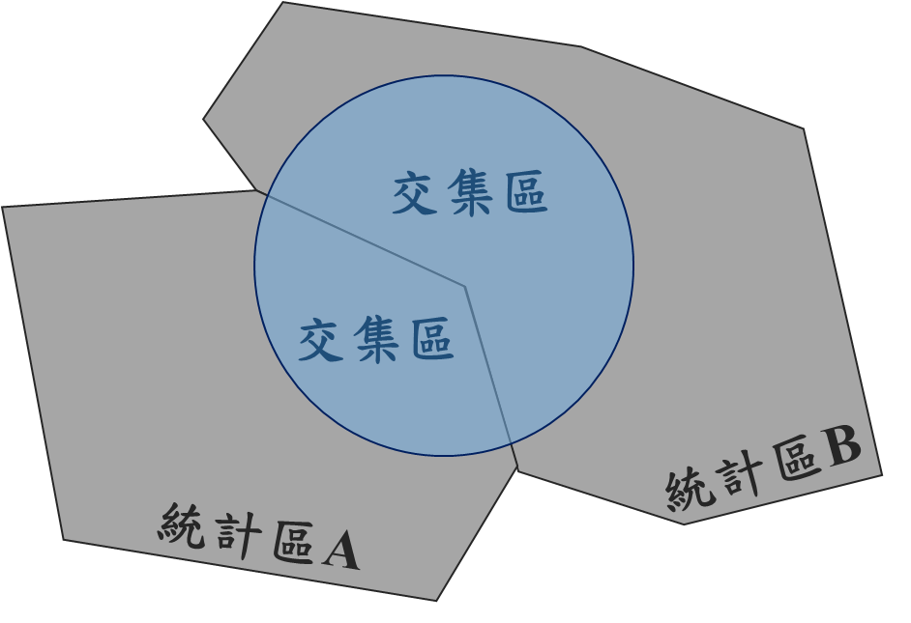
空間插值計算
由一地理資料估計另一「重疊（overlapping）」，但「不一致（incongruent）」的地理資料之屬性值
假設：
屬性為均質分布 -> 可利用平均劃分方法推估

Slide 14
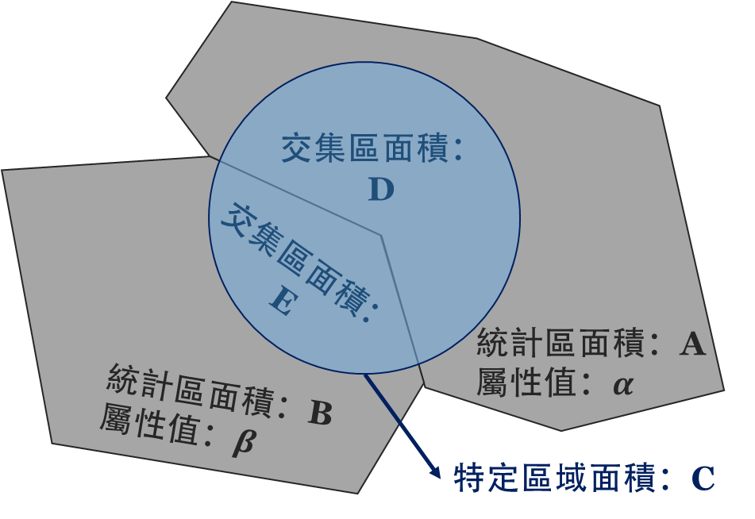
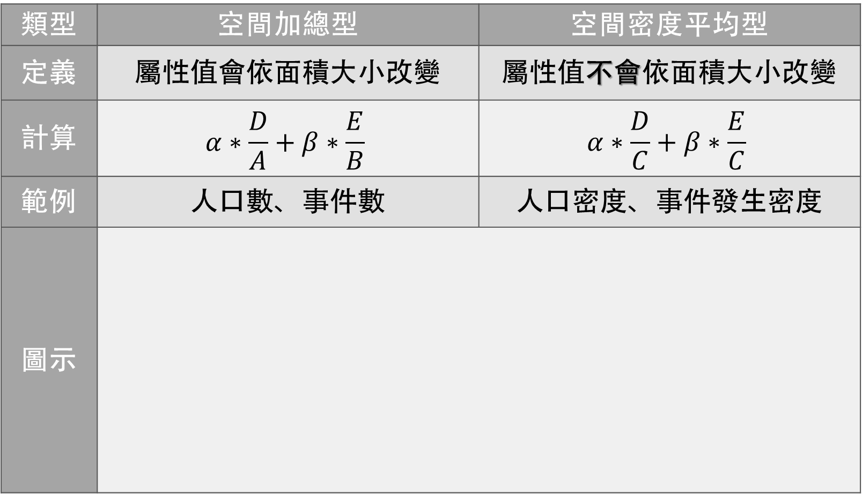
空間插值計算
類型 | 空間加總型 | 空間密度平均型
定義 | 屬性值會依面積大小改變 | 屬性值不會依面積大小改變
計算 | $$α∗\frac{D}{A}+β∗\frac{E}{B}$$ | $$α∗\frac{D}{C}+β∗\frac{E}{C}$$
範例 | 人口數、事件數 | 人口密度、事件發生密度
圖示

Slide 15
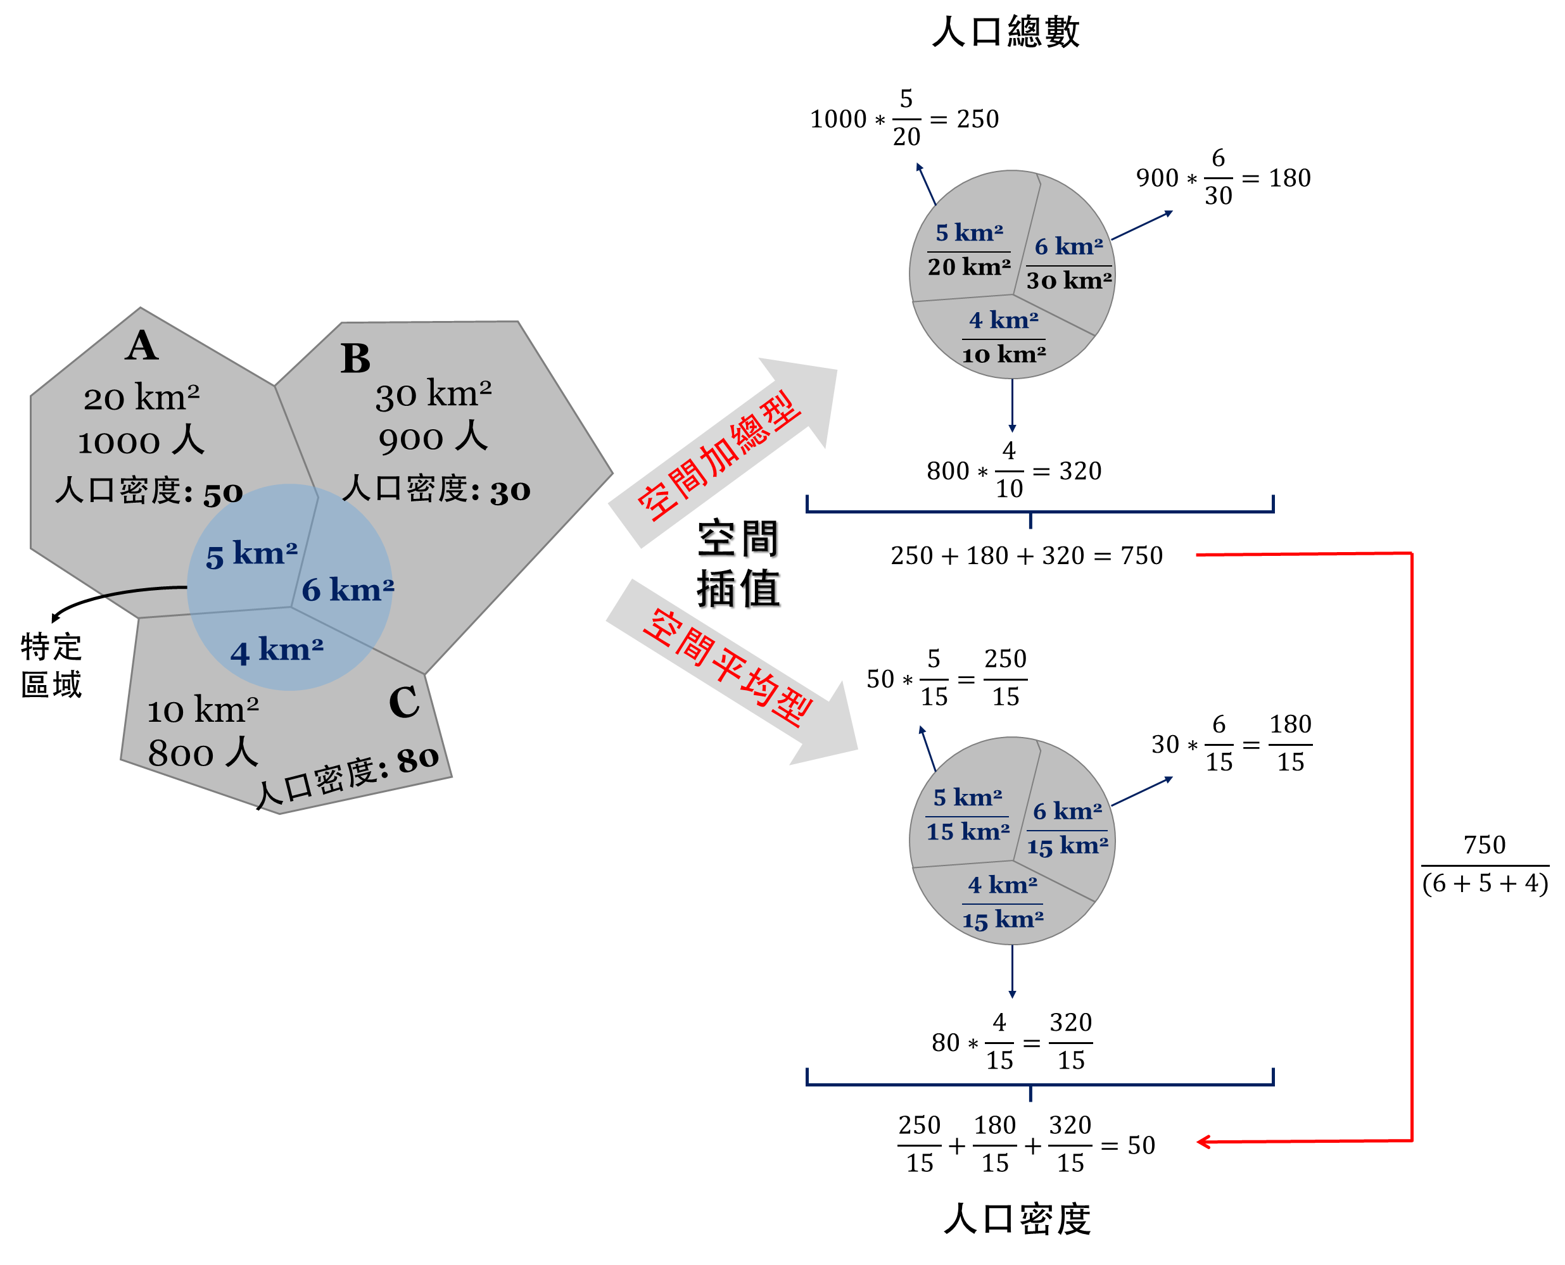
空間插值計算

Slide 16
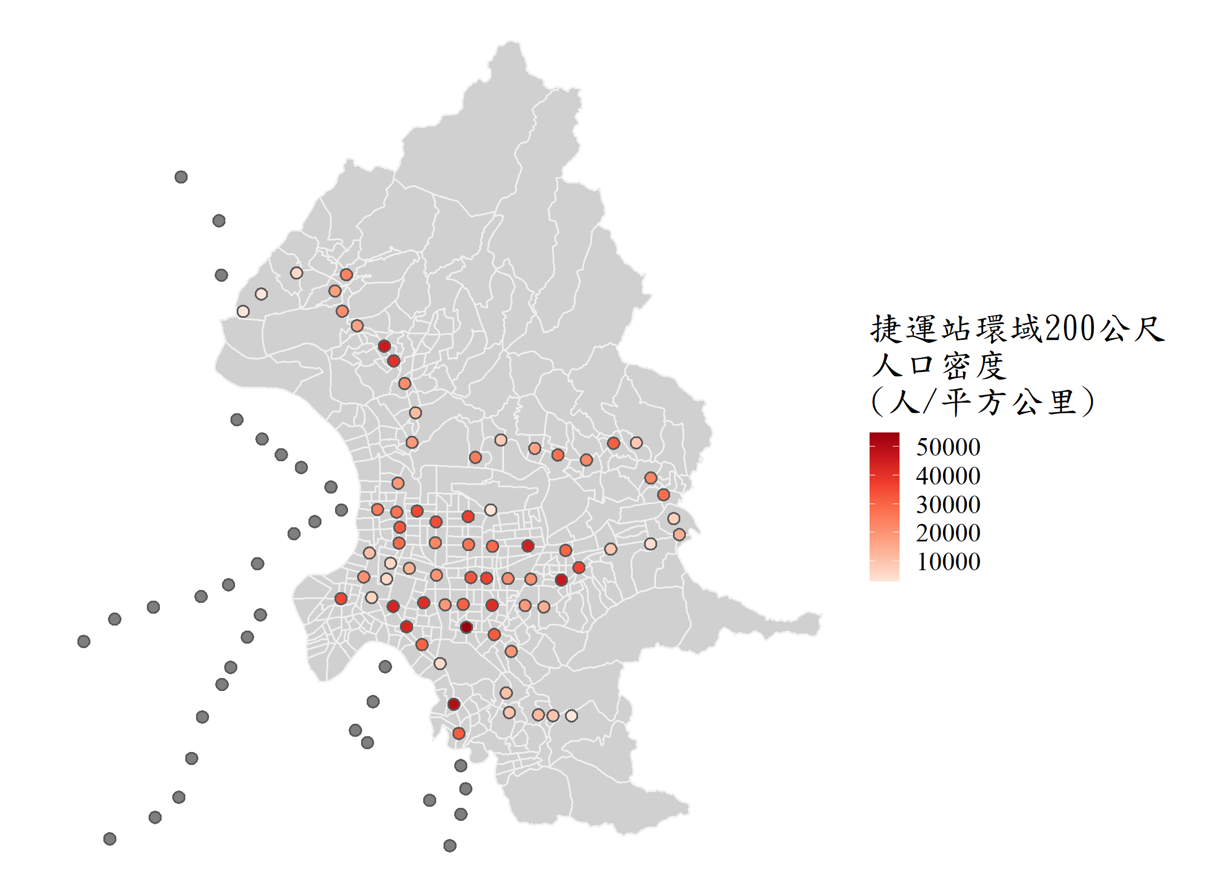
# 計算特定區域總人口數
PP_interpo=st_interpolate_aw(taipei_village_map["PP"],
taipei_mrt_station_buf, extensive=T)
# 查看PP_interpo前六筆資料
head(PP_interpo)
## Simple feature collection with 86 features and 1 field
## Attribute-geometry relationship: 0 constant, 1 aggregate, 0 identity
## Geometry type: POLYGON
## Dimension: XY
## Bounding box: xmin: 296891.3 ymin: 2764892 xmax: 312439 ymax: 2781295
## Projected CRS: TWD97 / TM2 zone 121
## First 10 features:
## PP geometry
## 1 374.4286 POLYGON ((308696.3 2765704,...
## 2 1217.1181 POLYGON ((308052.9 2765705,...
## 3 1482.4531 POLYGON ((307544.1 2765739,...
## 4 1232.8199 POLYGON ((306534.7 2765818,...
## 5 1265.7893 POLYGON ((306426.3 2766497,...
## 6 2442.4100 POLYGON ((306600.8 2767942,...
空間插值計算
計算臺北各捷運站 方圓200公尺內的人口總數

Slide 17
聯集
# 取所有村里地理資料之聯集
vil_uni=st_union(taipei_village_map)
# 查看vil_uni資料
vil_uni
========================================================================
## Simple feature collection with 6 features and 2 fields
## Geometry type: GEOMETRYCOLLECTION
## Dimension: XY
## Bounding box: xmin: 305841 ymin: 2763273 xmax: 308496.3 ymax: 2767942
## Projected CRS: TWD97 / TM2 zon
## POLYGON ((298768 2776910, 298761.1 2776913, 298...
# 查看vil_uni資料型態
class(vil_uni)
========================================================================
## [1] "sfc_POLYGON" "sfc"
臺北市
村里聯集

Slide 18
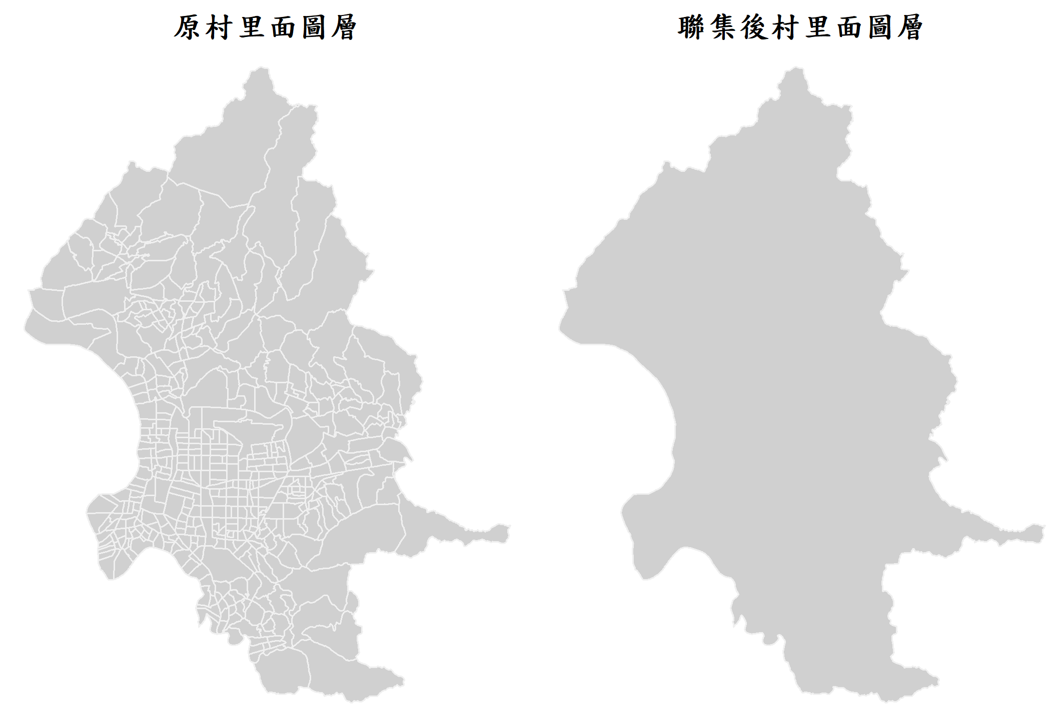
聯集
臺北市
村里聯集

Slide 19
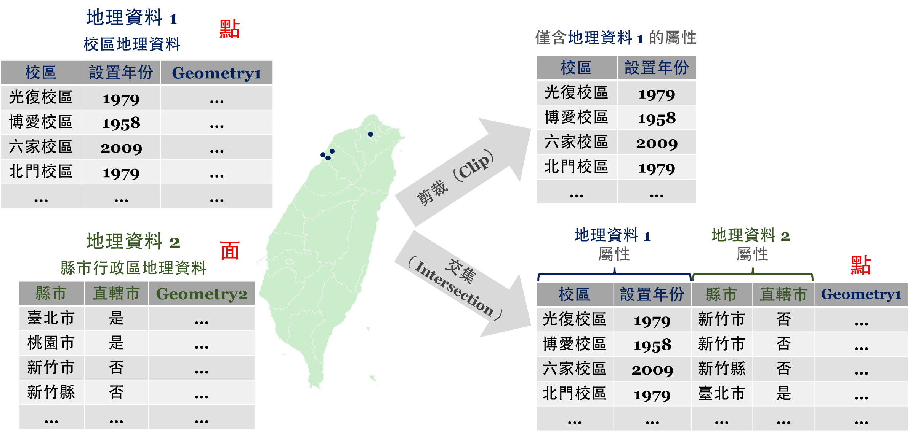
交集
交集與剪裁定義

Slide 20
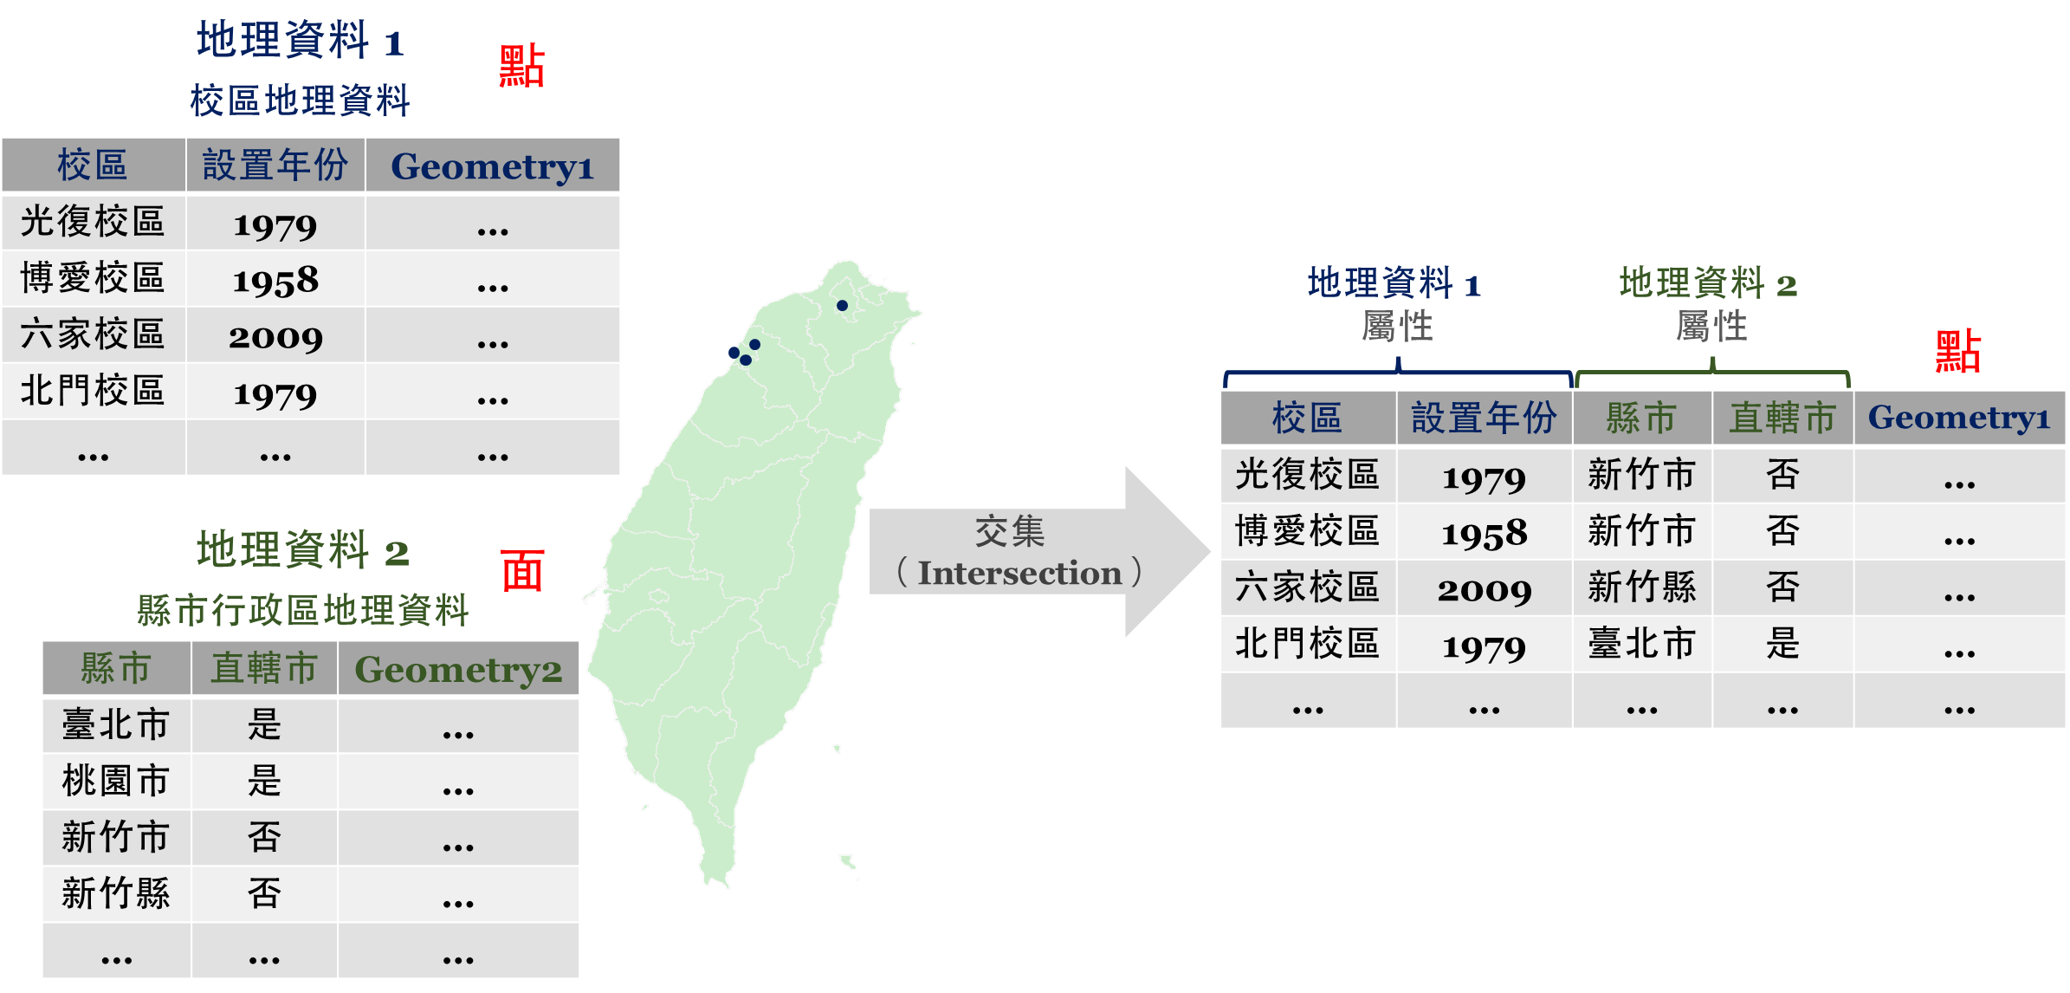
交集
st_intersection(地理資料1, 地理資料2)
空間資料保留階層較小者
（點 < 線 < 面）

Slide 21
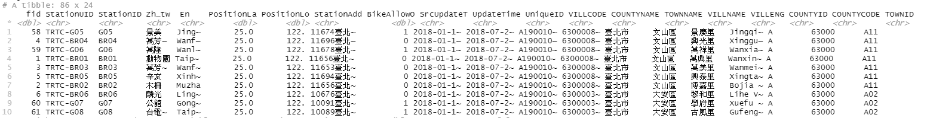
交集
st_intersection(地理資料1, 地理資料2)
# 取捷運站和臺北市村里交集
mrt_stop_inter=st_intersection(taipei_mrt_station, taipei_village_map)
Simple feature collection with 86 features and 23 fields
Geometry type: POINT
Dimension: XY
Bounding box: xmin: 297091.3 ymin: 2765092 xmax: 312239 ymax: 2781095
Projected CRS: TWD97 / TM2 zone 121
# A tibble: 86 x 24
點
面
保留點資料
藉此可知每一捷運站點的所在村里

Slide 22
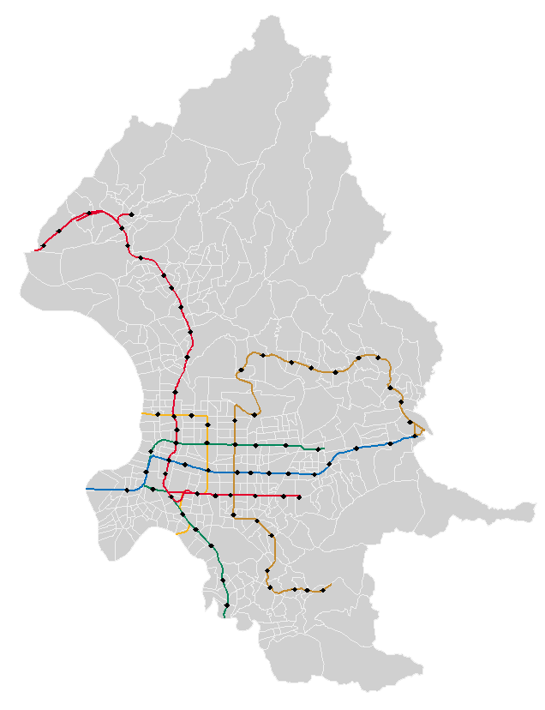
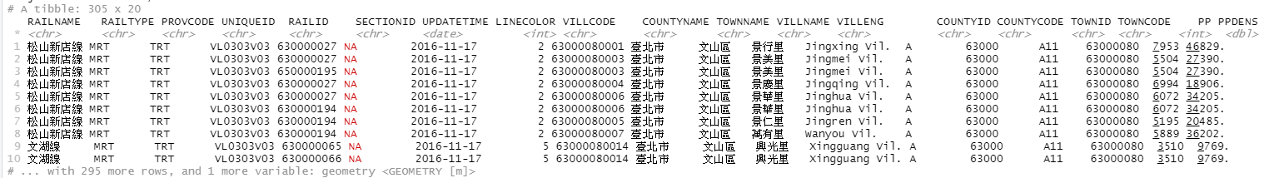
交集
st_intersection(地理資料1, 地理資料2)
# 取捷運路線和臺北市村里交集
mrt_route_inter=st_intersection(taipei_mrt_route, taipei_village_map)
Simple feature collection with 305 features and 19 fields
Geometry type: GEOMETRY
Dimension: XY
Bounding box: xmin: 296716.6 ymin: 2764528 xmax: 312638.1 ymax: 2781162
Projected CRS: TWD97 / TM2 zone 121
# A tibble: 305 x 20
線
面
保留線資料
藉此可知每一捷運路線區間的所在村里

Slide 23
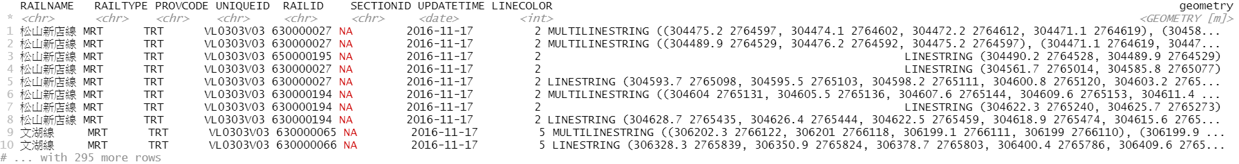
交集
[ 剪裁 ]
st_intersection(地理資料1, 地理資料2$geometry)
# 取捷運路線和臺北市村里交集
mrt_route_inter=st_intersection(taipei_mrt_route, taipei_village_map$geometry)
Simple feature collection with 305 features and 8 fields
Geometry type: GEOMETRY
Dimension: XY
Bounding box: xmin: 296716.6 ymin: 2764528 xmax: 312638.1 ymax: 2781162
Projected CRS: TWD97 / TM2 zone 121
# A tibble: 305 x 9
線
空間資料
保留線資料
屬性資料僅保留地理資料1者
地理資料2作為裁切圖層

Slide 24
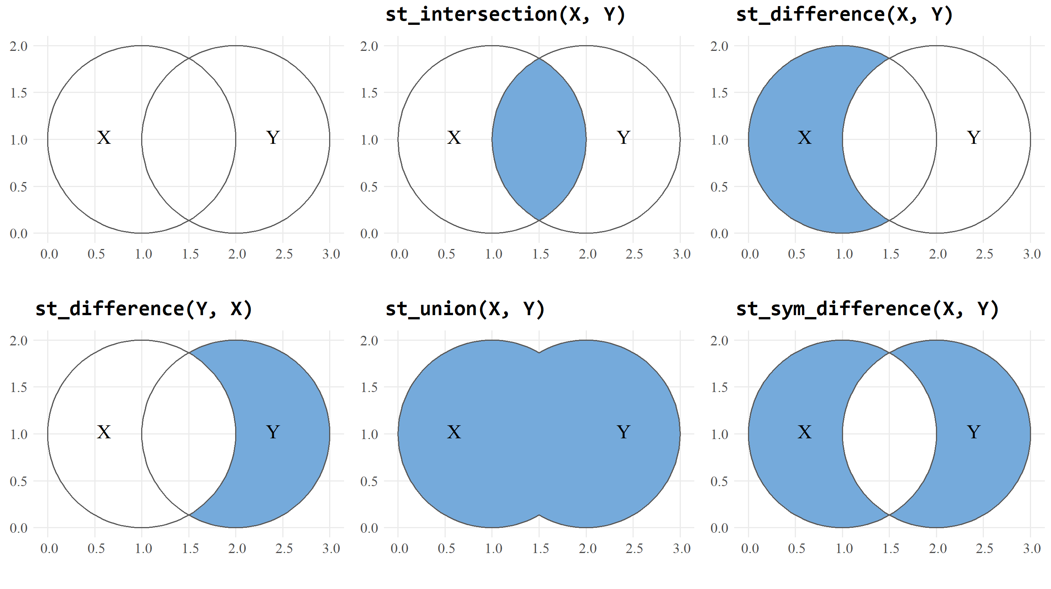
交集
聯集與交集 以外的 其他操作

Slide 25
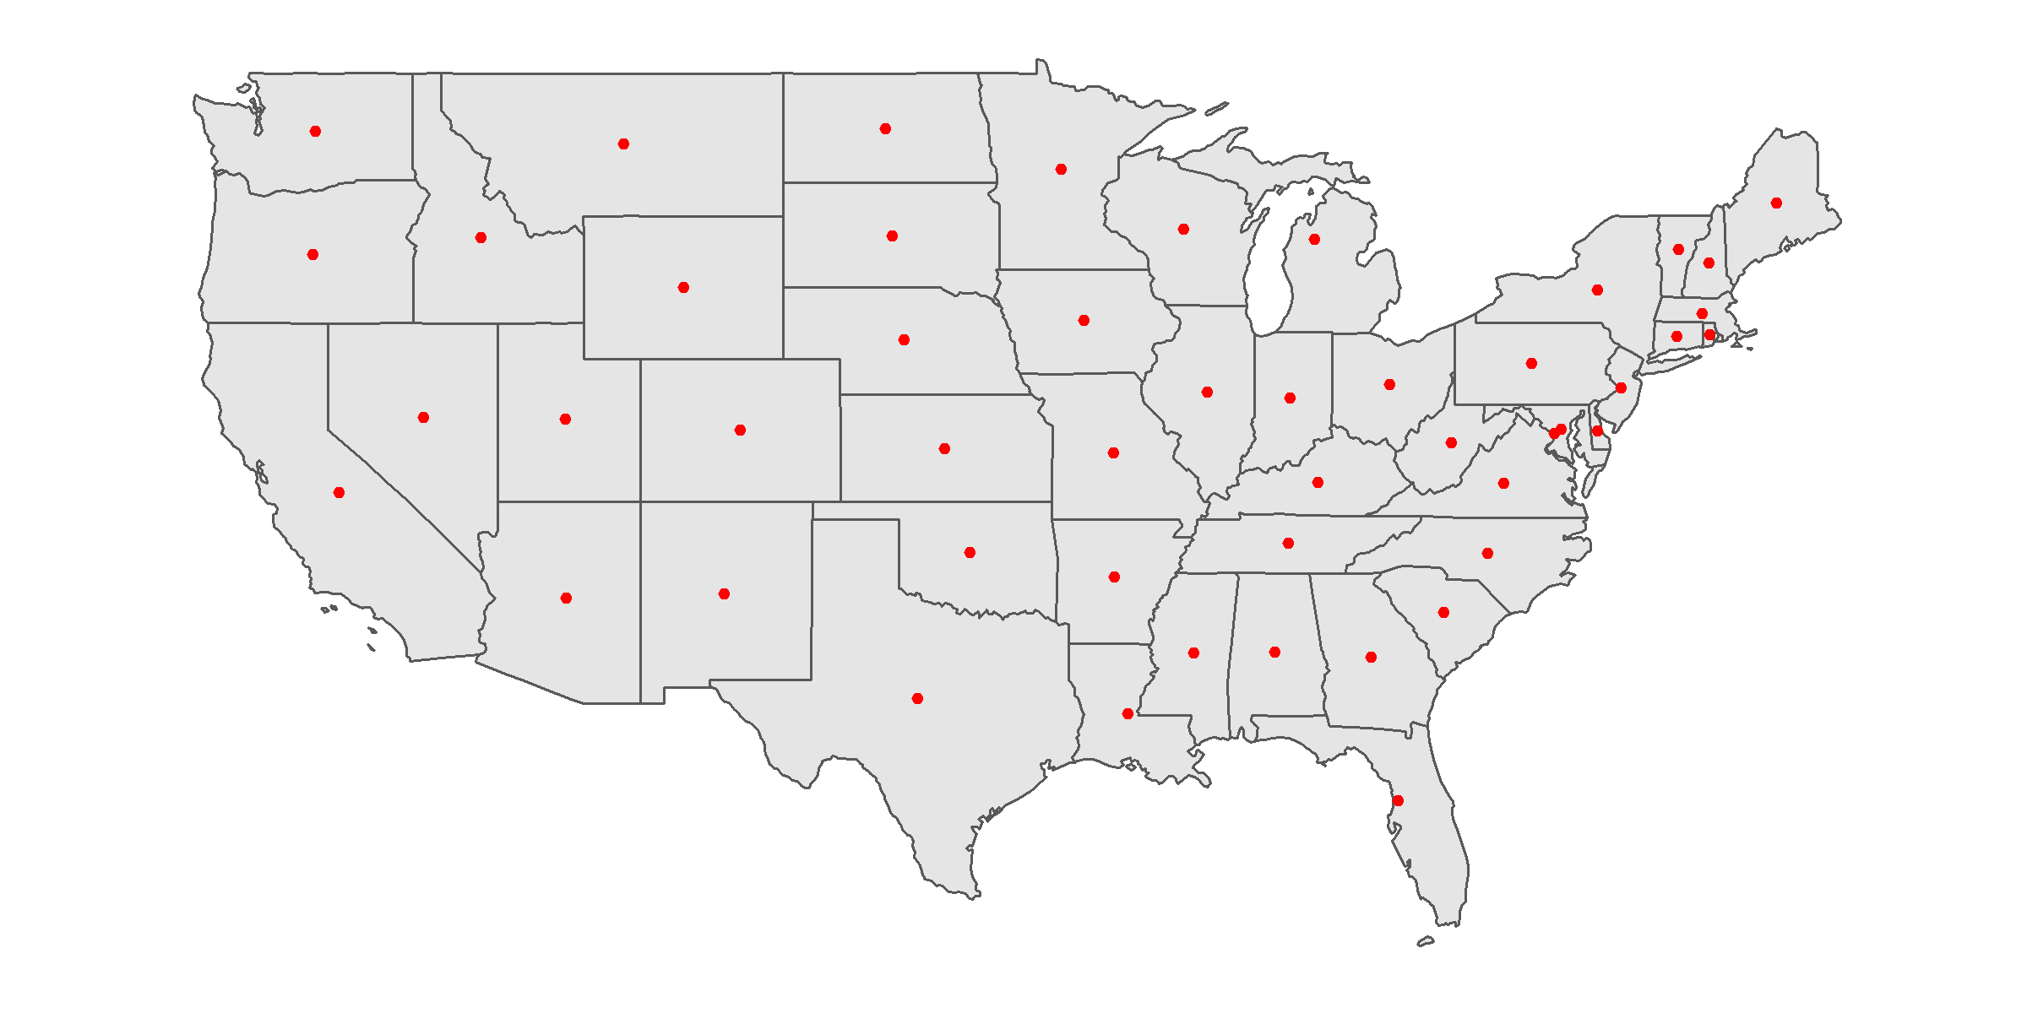
中心
# 取地理資料中心
us_states_centroid=st_centroid(us_states)

Slide 26
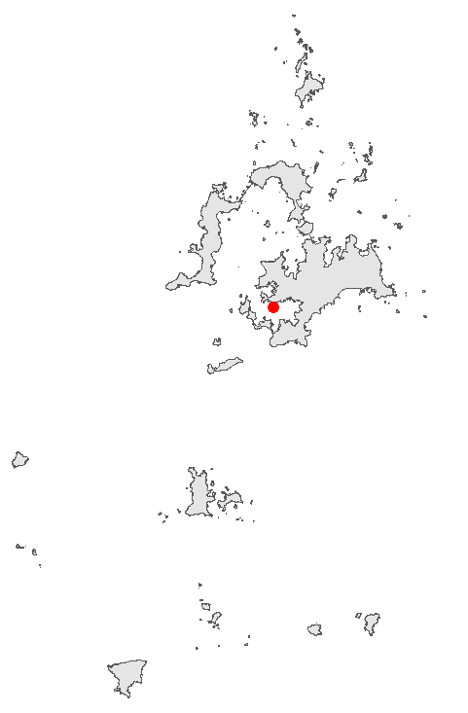
中心
# 擷取澎湖面量資料
penghu=filter(taiwan_county, COUNTYCODE==10016)
# 取澎湖中心
penghu_centroid=st_centroid(penghu)
中心不在陸地上！如何解決？

Slide 27
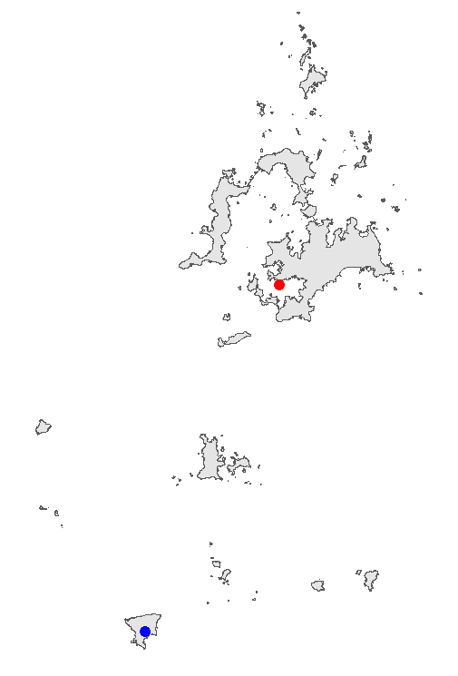
中心
# 建立「面上點」資料
penghu_point=st_point_on_surface(penghu)

Slide 28
環域
st_buffer(地理資料, 半徑)
# 倫敦共享自行車點位圖資
st_buffer(cycle_hire, 300)
## Warning in st_buffer.sfc(st_geometry(x), dist, nQuadSegs, endCapStyle =
## endCapStyle, : st_buffer does not correctly buffer longitude/latitude data
## dist is assumed to be in decimal degrees (arc_degrees).
為甚麼出現警告？
需特別注意座標參考格式與單位！！

Slide 29
環域
檢查座標系統
# 檢查地理資料的座標系統
st_crs(cycle_hire)$epsg
## [1] 4326
st_crs(cycle_hire)$units
## NULL
座標類型 | 特徵 | 單位 | 臺灣常用WKID
地理座標系統 （GCS） | 經緯度座標 | 角度 | EPSG:4326
投影座標系統 （PCS） | 利用投影所得的平面座標 | 公尺 | EPSG:3826
單位為 NULL（角度）

Slide 30
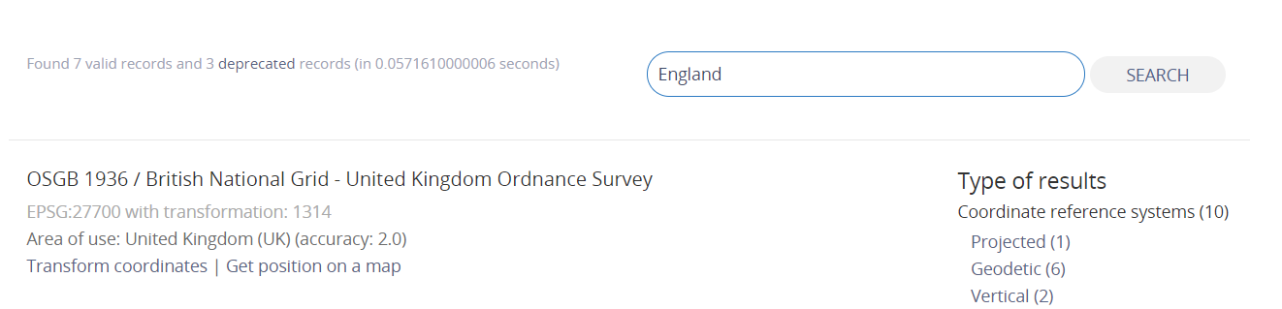
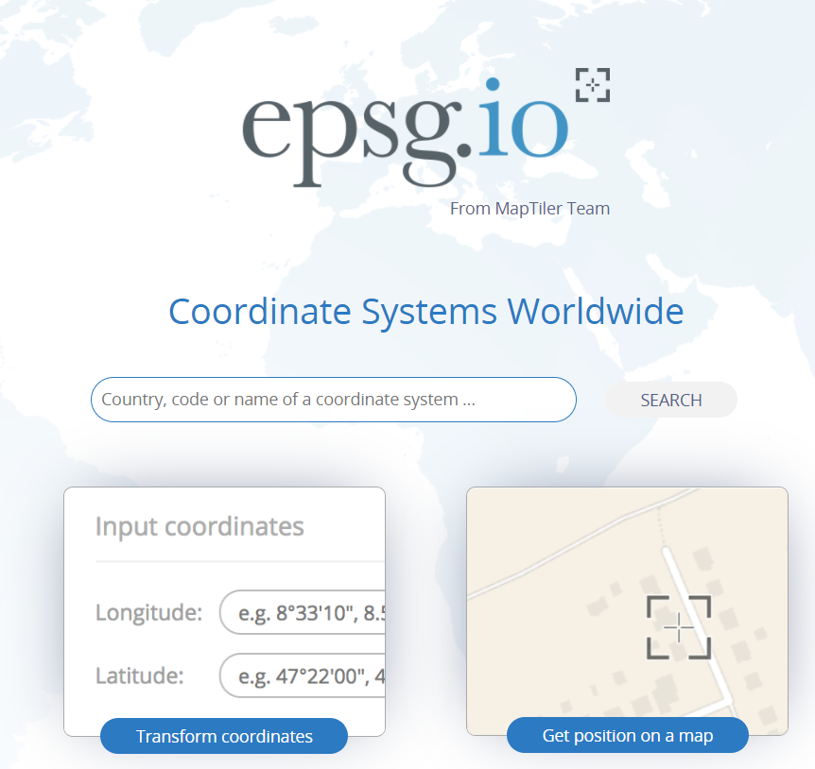
環域
轉換座標系統
# 轉換地理資料的座標系統
cycle_hire_new=st_transform(cycle_hire, crs=27700)
# 檢查轉換後的單位
st_crs(cycle_hire_new)$units
=================================================
[1] "m"

Slide 31
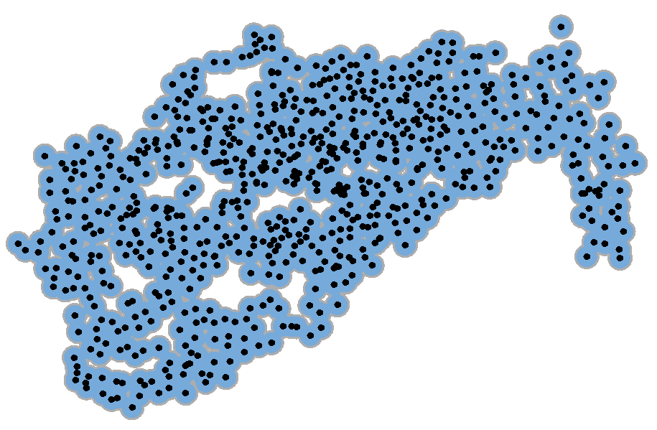
環域
環域分析
# 繪製環域（300公尺）
st_buffer(cycle_hire_new, 300)
## Simple feature collection with 742 features and 5 fields
## Geometry type: POLYGON
## Dimension: XY
## Bounding box: xmin: 522202 ymin: 174108 xmax: 539033.2 ymax: 184721
## Projected CRS: OSGB 1936 / British National Grid
## First 5 features:
## id name area nbikes nempty geometry
## 1 1 River Street Clerkenwell 4 14 POLYGON ((531503.5 182832.1...
## 2 2 Phillimore Gardens Kensington 2 34 POLYGON ((525508.1 179391.9...
## 3 3 Christopher Street Liverpool Street 0 32 POLYGON ((533285.8 182001.6...
## 4 4 St. Chad‘s Street King’s Cross 4 19 POLYGON ((530737.8 182912, ...
## 5 5 Sedding Street Sloane Square 15 12 POLYGON ((528351 178742, 52...

Slide 32
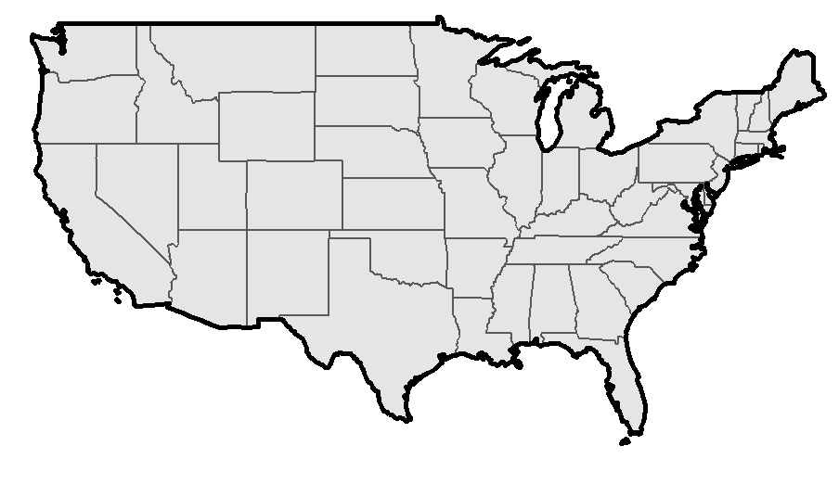
邊界
# 繪製環域（300公尺）
us_boundary=st_boundary(st_union(us_states))

Slide 33
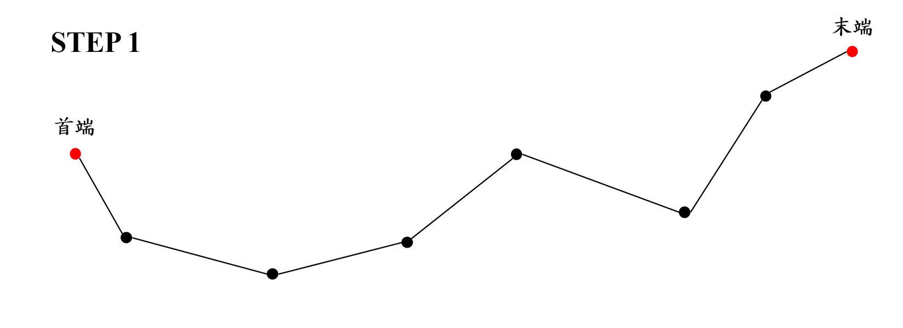
空間資料簡化
Ramer–Douglas–Peucker 演算法

Slide 34
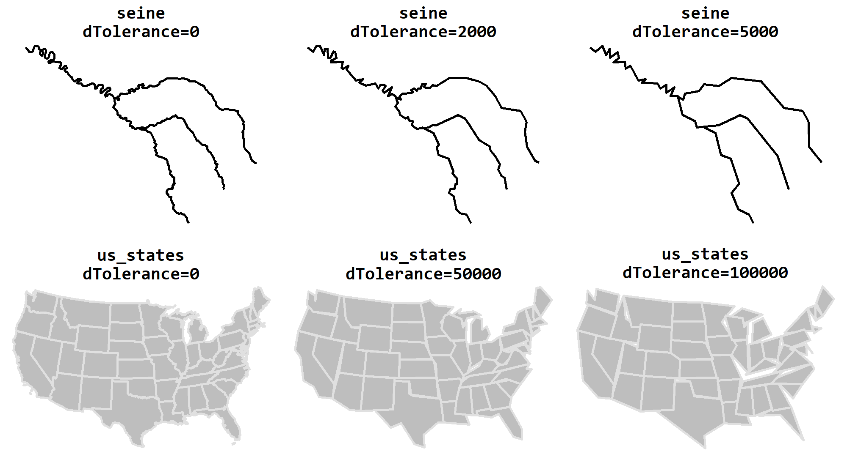

空間資料簡化
$$ε$$
st_simplify(地理資料, 容忍值)
單位：公尺
# 塞納河簡化
st_simplify(seine, dTolerance=2000)
# 美國地圖簡化
us_states_2163=st_transform(us_states, crs=2163)
st_simplify(us_states_2163, dTolerance=50000)
需事先轉換為投影座標系統

Slide 35
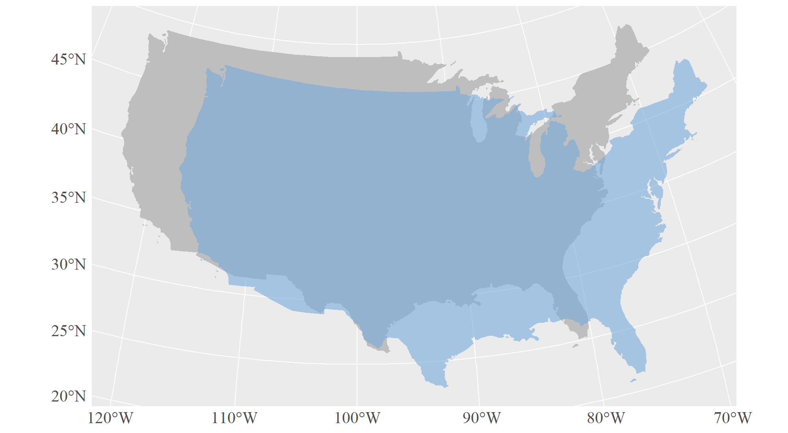
移動、縮放與旋轉
移動
地理資料$geometry=地理資料$geometry+c(橫座標移動單位, 縱座標移動單位)
# 轉換為投影座標系統
us_states_2163=st_transform(us_states, crs=2163)
us_states_shift=us_states_2163
# 移動
us_states_shift$geometry=us_states_shift$geometry+c(500000,-300000)

Slide 36
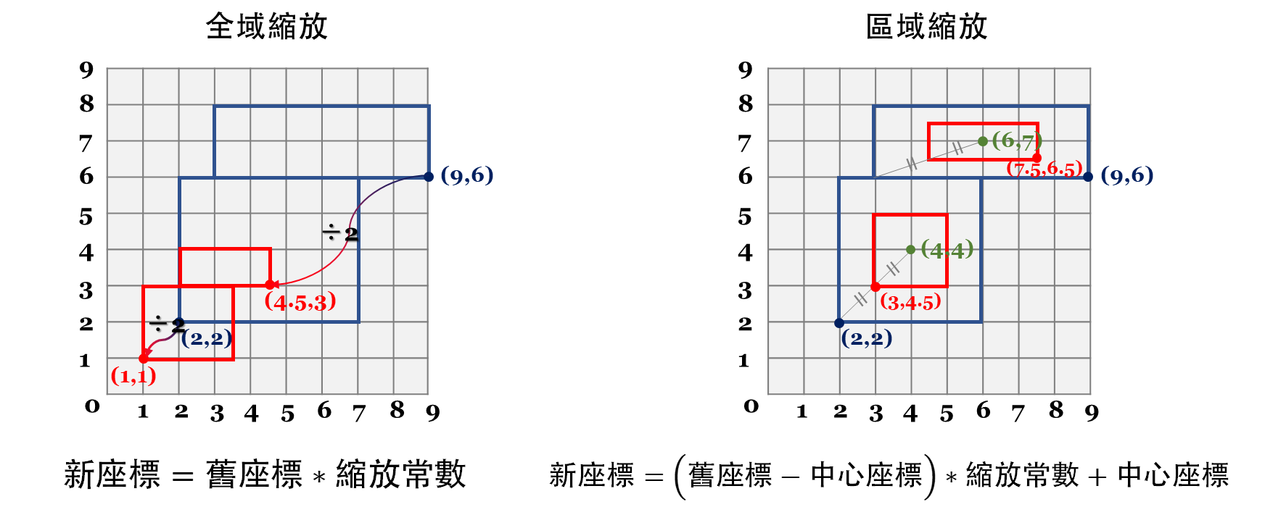
移動、縮放與旋轉
縮放
全域縮放
地理資料$geometry=地理資料$geometry*縮放常數
區域縮放
中心點空間資料=st_centroid(地理資料)$geometry
地理資料$geometry=[地理資料$geometry-中心點空間資料]*縮放常數+空間資料

Slide 37
移動、縮放與旋轉
縮放
# 全域縮放(縮小兩倍，縮放常數=0.5)
us_states_global=us_states_2163
us_states_global$geometry=us_states_global$geometry*0.5
# 區域縮放
us_states_local=us_states_2163
us_states_center=st_centroid(us_states_local)$geometry
us_states_local$geometry=(us_states_local$geometry-us_states_center)*0.5+ us_states_center
# 縮放後原有CRS消失，故須重新設定
us_states_global=st_sf(us_states_global, crs=2163)
us_states_local=st_sf(us_states_local, crs=2163)

Slide 38
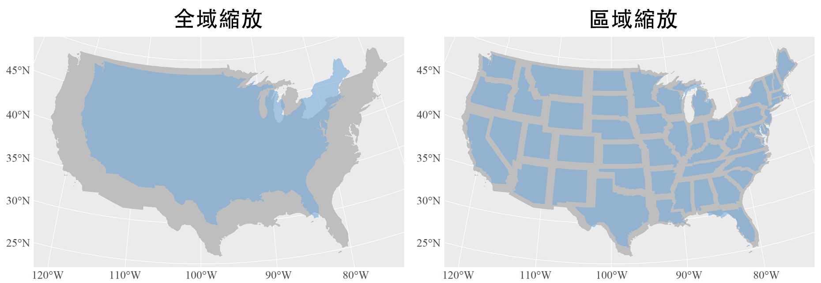
移動、縮放與旋轉
縮放
us_states_global
us_states_local

Slide 39

移動、縮放與旋轉
旋轉
$$R=\left[\begin{matrix}\cos{θ} & −sin{θ} \\ \sin{θ} & \cos{θ}\end{matrix}\right]$$
# 自定義旋轉函式
rotation=function(x){
r=x*pi/180
ro=matrix(c(cos(r), sin(r), -sin(r), cos(r)), nrow=2, ncol=2)
return(ro)
}
中心點空間資料=st_centroid(地理資料)$geometry
地理資料$geometry=(地理資料$geometry-中心點空間資料)*rotation(角度)+中心點空間資料

Slide 40
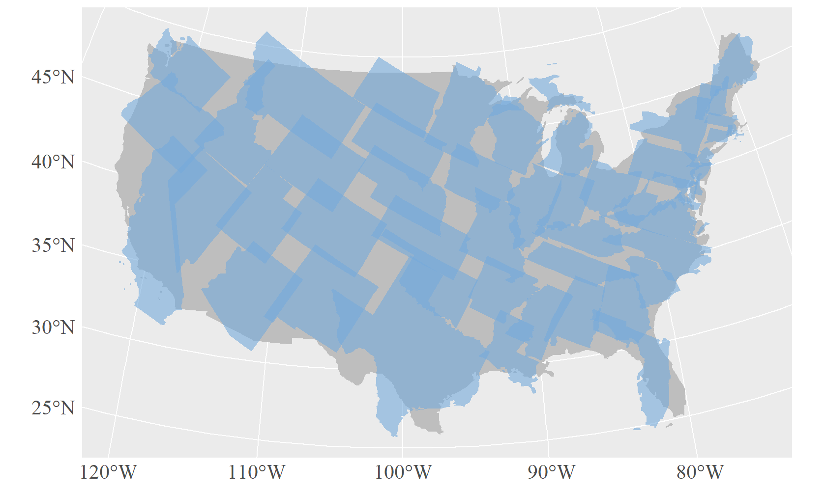
移動、縮放與旋轉
旋轉
us_states_rotation=st_transform(us_states, crs=2163)
# 旋轉
us_states_center=st_centroid(us_states_rotation)$geometry
us_states_rotation$geometry=(us_states_rotation$geometry-us_states_center)*rotation(30) +us_states_center
# 旋轉後原有CRS消失，故須重新設定
us_states_rotation=st_sf(us_states_rotation, crs=2163)
順時針旋轉 30 度

Slide 41
空間計算
面積
# 計算各村里面積
tp_vil_area=st_area(taipei_village_map)
# 合併原始地理資料與面積計算結果
tp_vil_area=cbind(taipei_village_map, AREA=as.numeric(tp_vil_area)/1000000)
# 查看tp_vil_area前六筆資料
head(tp_vil_area[, c("VILLCODE","COUNTYNAME","TOWNNAME","VILLNAME","AREA")])
====================================================================================
## VILLCODE COUNTYNAME TOWNNAME VILLNAME AREA geometry
## 1 63000080031 臺北市 文山區 樟新里 0.19511016 POLYGON ((306495.2 2763784,...
## 2 63000080037 臺北市 文山區 老泉里 3.77403620 POLYGON ((307616.2 2763945,...
## 3 63000080032 臺北市 文山區 樟腳里 0.17889846 POLYGON ((307328.8 2764059,...
## 4 63000080041 臺北市 文山區 樟文里 0.20580488 POLYGON ((306456.5 2764094,...
## 5 63000080043 臺北市 文山區 樟樹里 0.07583713 POLYGON ((306717.5 2764134,...
## 6 63000080029 臺北市 文山區 順興里 0.15065310 POLYGON ((307256.3 2764251,...
預設單位為平方公尺
轉換為數值型態
換算為平方公里

Slide 42
空間計算
長度
預設單位為公尺
# 計算各捷運路段之長度
mrt_length=st_length(taipei_mrt_route)
# 合併長度資料
mrt_length=cbind(taipei_mrt_route, as.numeric(mrt_length))
# 查看mrt_length前六筆資料
head(mrt_length[, c("RAILNAME","RAILID","mrt_length")])
==================================================================
## RAILNAME RAILID mrt_length geometry
## 1 板南線 650000199 3893.5209 LINESTRING (293985.4 276212...
## 2 松山新店線 630000001 916.1631 LINESTRING (303306.4 276817...
## 3 淡水信義線 630000002 2837.3542 LINESTRING (302728.8 276943...
## 4 松山新店線 630000003 1037.3236 LINESTRING (302723.9 276887...
## 5 中和新蘆線 630000004 1403.0698 LINESTRING (303314.6 276964...
## 6 中和新蘆線 650000005 1322.4133 LINESTRING (302024.2 276738...
轉換為數值型態

Slide 43
空間計算
周長
# 擷取臺北市各村里的邊框
vill_border=st_boundary(taipei_village_map)
# 計算各邊框的長度（周長）
vil_peri1=st_length(vill_border)
# 合併周長資料
tp_vil_peri=cbind(taipei_village_map, as.numeric(vil_peri1))
# 查看mrt_length前六筆資料
head(tp_vil_peri[, c("VILLCODE","COUNTYNAME","TOWNNAME","VILLNAME","vil_peri1")])
=======================================================================================
## VILLCODE COUNTYNAME TOWNNAME VILLNAME vil_peri1 geometry
## 1 63000080031 臺北市 文山區 樟新里 2011.373 POLYGON ((306495.2 2763784,...
## 2 63000080037 臺北市 文山區 老泉里 7768.440 POLYGON ((307616.2 2763945,...
## 3 63000080032 臺北市 文山區 樟腳里 2423.387 POLYGON ((307328.8 2764059,...
## 4 63000080041 臺北市 文山區 樟文里 1987.279 POLYGON ((306456.5 2764094,...
## 5 63000080043 臺北市 文山區 樟樹里 1104.554 POLYGON ((306717.5 2764134,...
## 6 63000080029 臺北市 文山區 順興里 1838.895 POLYGON ((307256.3 2764251,...
預設單位為公尺
轉換為數值型態

Slide 44
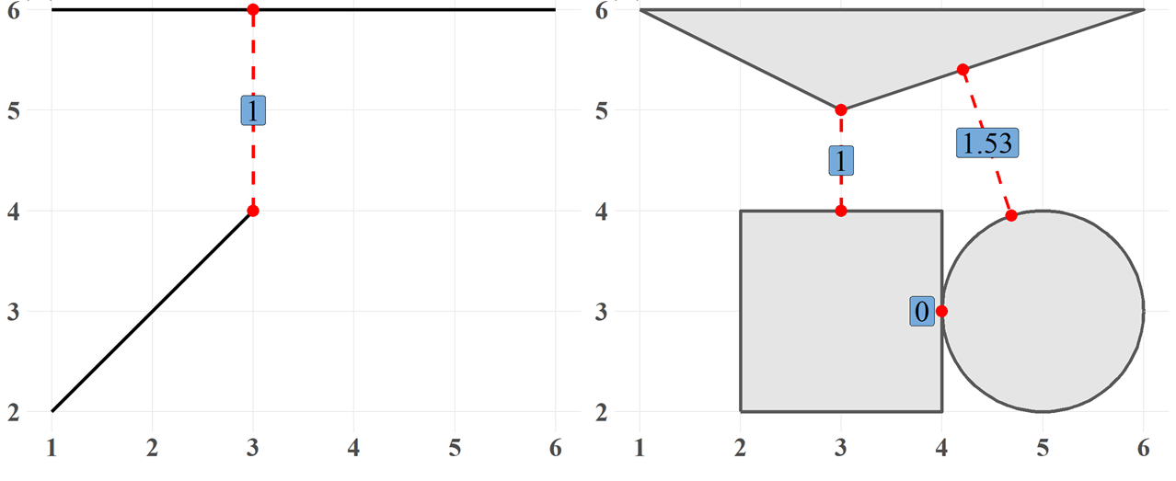
空間計算
直線距離
點和點之間的直線距離很容易想像
但其他幾何呢…
尋找兩幾何間的最短距離！

Slide 45
空間計算
st_distance(地理資料1, [地理資料2], by_element=)
函式 | 距離矩陣 | 意義
st_distance(地理資料1) | n*n | 指定地理資料內各幾何元素間的距離
st_distance(地理資料1, 地理資料2) | n*k | 兩地理資料內各幾何元素交互配對的距離
st_distance(地理資料1, 地理資料2, by_element=T) | 1*n （1*k） | 兩地理資料逐欄配對之幾何元素的距離
①
②
③
n=k → 兩資料筆數需相同！
配對組合
①
②
③
地理資料1
A
B
C
地理資料2
甲
乙
丙
A – A
A – B
A – C
B – A
B – B
B – C
C – A
C – B
C – C
A – 甲
A – 乙
A – 丙
B –甲
B –乙
B –丙
C –甲
C –乙
C –丙
A – 甲
B – 乙
C – 丙

Slide 46
地理資料 2
空間計算
#擷取YouBike站點前五筆資料
ubike_station=taipei_youbike[1:5,]
ubike_station$StatnNm ## 查看YouBike站名
=============================================
## [1] "YouBike1.0_捷運市政府站(3號出口)"
## [2] "YouBike1.0_捷運國父紀念館站(2號出口)"
## [3] "YouBike1.0_台北市政府"
## [4] "YouBike1.0_市民廣場"
## [5] "YouBike1.0_興雅國中"
# 擷取臺北捷運站點前五筆資料
mrt_station=taipei_mrt_station[1:5,]
mrt_station$Zh_tw ## 查看捷運站名
==================================================
## [1] "動物園" "木柵" "萬芳社區" "萬芳醫院" "辛亥"
地理資料 1
# 臺北捷運各站點間直線距離
st_distance(mrt_station)
==============================================
## Units: [m]
## [,1] [,2] [,3] [,4] [,5]
## [1,] 0.0000 643.4393 1152.8001 2164.6601 2404.7191
## [2,] 643.4393 0.0000 509.9757 1522.4162 1809.3231
## [3,] 1152.8001 509.9757 0.0000 1012.4590 1350.5346
## [4,] 2164.6601 1522.4162 1012.4590 0.0000 687.7042
## [5,] 2404.7191 1809.3231 1350.5346 687.7042 0.0000
動物園
木柵
萬芳社區
萬芳醫院
辛亥
動物園
木柵
萬芳社區
萬芳醫院
辛亥

Slide 47
空間計算
# 臺北捷運站點與YouBike站點間直線距離
st_distance(mrt_station, ubike_station)
==============================================
## Units: [m]
## [,1] [,2] [,3] [,4] [,5]
## [1,] 4867.336 5263.475 4617.887 4534.858 4387.414
## [2,] 4749.977 5021.322 4454.619 4326.176 4268.841
## [3,] 4684.122 4849.006 4355.038 4190.555 4208.854
## [4,] 4706.385 4645.375 4321.432 4089.292 4261.131
## [5,] 4071.706 3965.509 3675.055 3429.007 3639.862
捷運市政府站 (3號出口)
捷運國父紀念館站(2號出口)
台北 市政府
市民 廣場
興雅
國中
動物園
木柵
萬芳社區
萬芳醫院
辛亥
# 臺北捷運站點與YouBike站點間直線距離（逐欄配對）
st_distance(mrt_station, ubike_station, by_element=T)
=======================================================
## Units: [m]
## [1] 4867.336 5021.322 4355.038 4089.292 3639.862

Slide 48
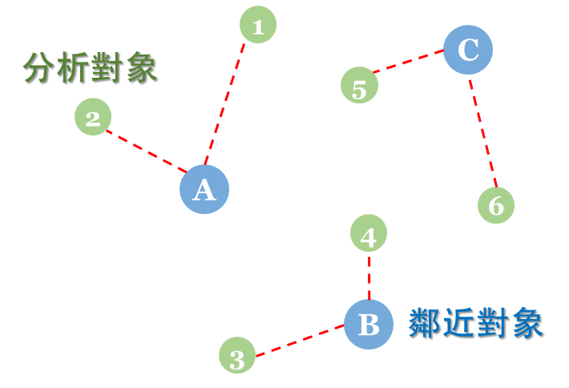
鄰近分析
每一分析對象最近的鄰近對象
e.g.,
分析對象 1 最近的鄰近對象為 鄰近對象 A
分析對象 5 最近的鄰近對象為 鄰近對象 C
st_nearest_feature(分析對象, 鄰近對象)
回傳各分析對象最接近之鄰近對象的「索引值」

Slide 49
鄰近分析
# 擷取YouBike場站最接近捷運站之索引值
ubike_nearest_mrt=st_nearest_feature(taipei_youbike, taipei_mrt_station)
===========================================================================
## [1] 116 115 116 26 25 26
分析對象
鄰近對象
第 1 筆分析對象最接近之鄰近對象為其第 116 筆資料
# 依照索引值擷取相對應的捷運站代碼及名稱，並去除空間資料
nearest_mrt=taipei_mrt_station[ubike_nearest_mrt, c("StationID","Zh_tw")]%>%
st_drop_geometry()
# 合併taipei_youbike與nearest_mrt兩資料，並去除空間資料
ubike_nearest_mrt=cbind(taipei_youbike[, c("SttnUID","StatnNm")], nearest_mrt)%>%
st_drop_geometry()
索引值 (選取的橫列)

Slide 50
鄰近分析
# 查看ubike_nearest_mrt前六筆資料
head(ubike_nearest_mrt)
=====================================================================
## SttnUID StatnNm StationID Zh_tw
## 1 TPE0001 YouBike1.0_捷運市政府站(3號出口) BL18 市政府
## 2 TPE0002 YouBike1.0_捷運國父紀念館站(2號出口) BL17 國父紀念館
## 3 TPE0003 YouBike1.0_台北市政府 BL18 市政府
## 4 TPE0004 YouBike1.0_市民廣場 R03 台北101/世貿
## 5 TPE0005 YouBike1.0_興雅國中 R02 象山
## 6 TPE0006 YouBike1.0_臺北南山廣場 R03 台北101/世貿

Slide 51
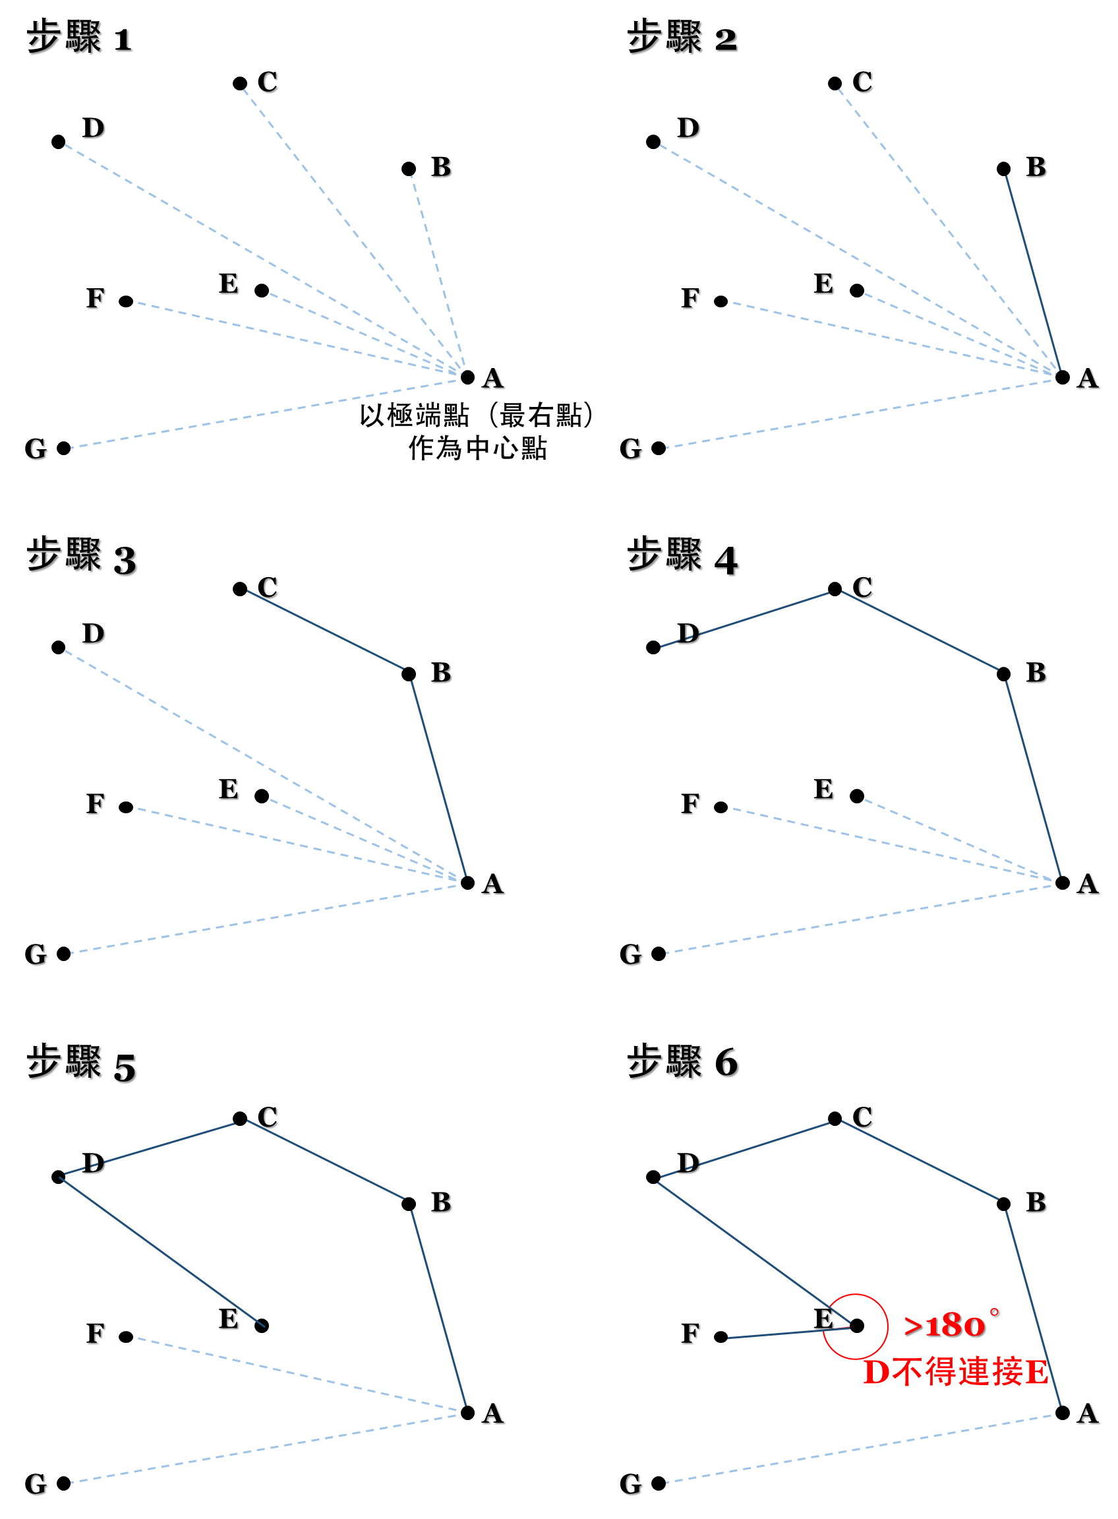
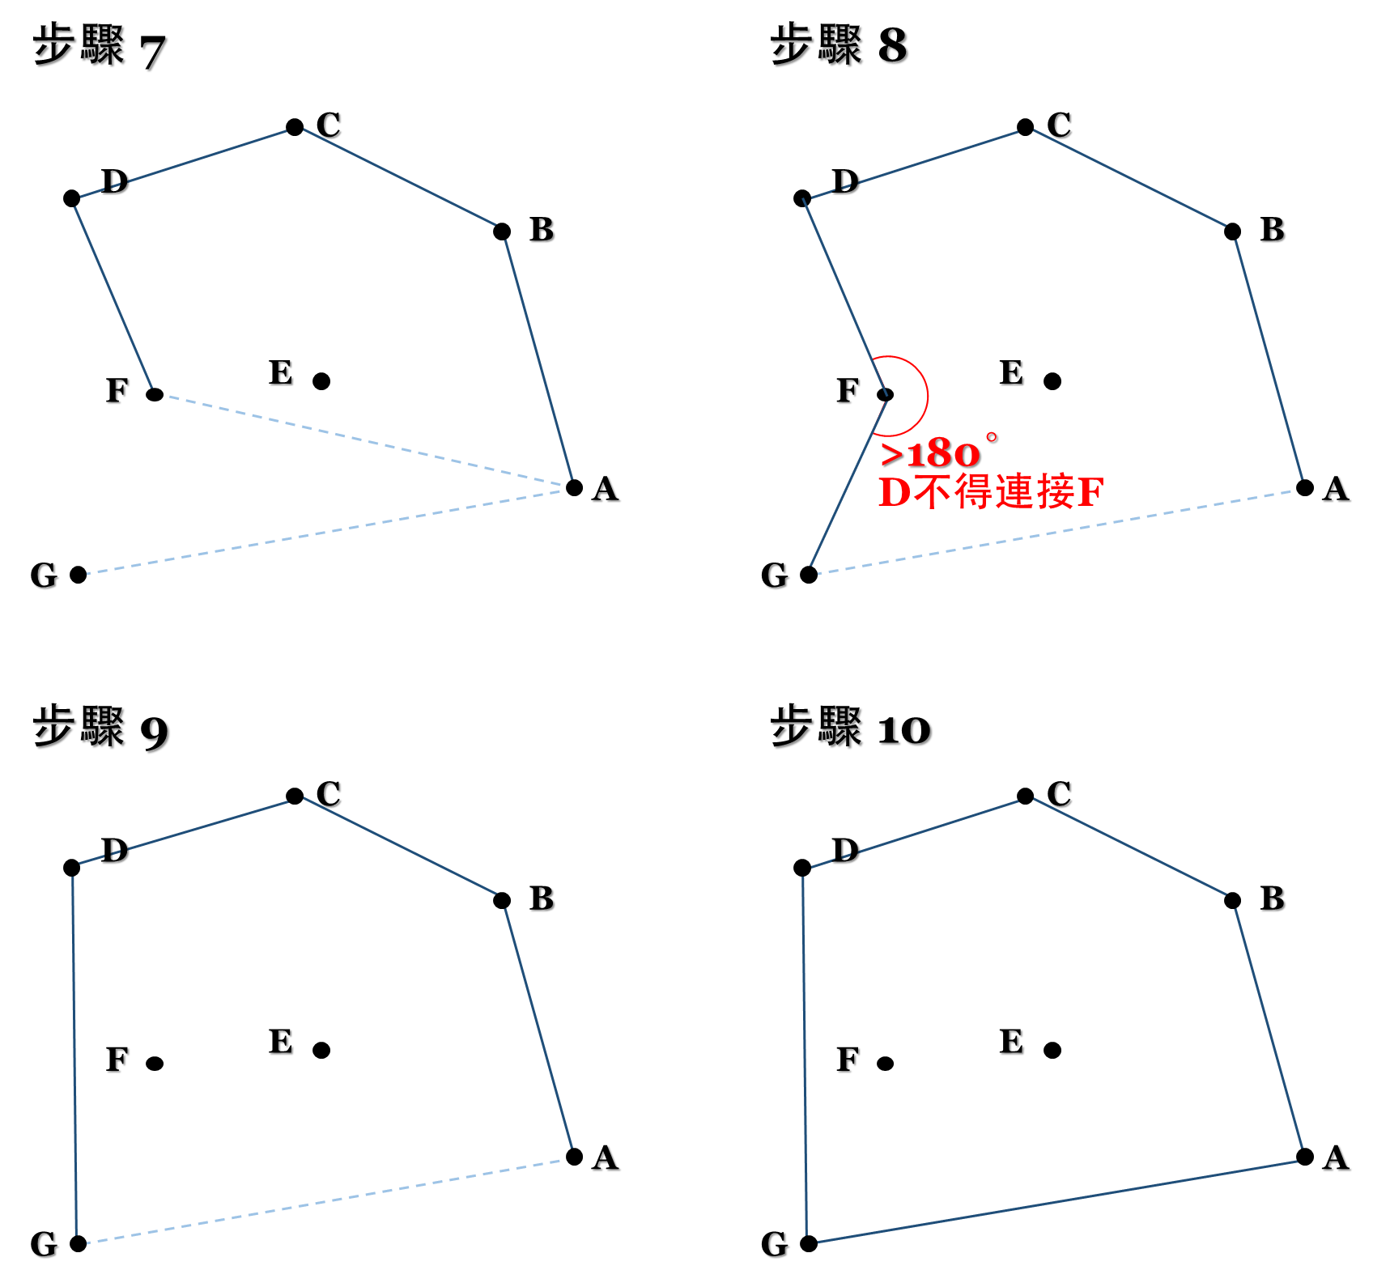
凸包
Graham's Scan 演算法

Slide 52
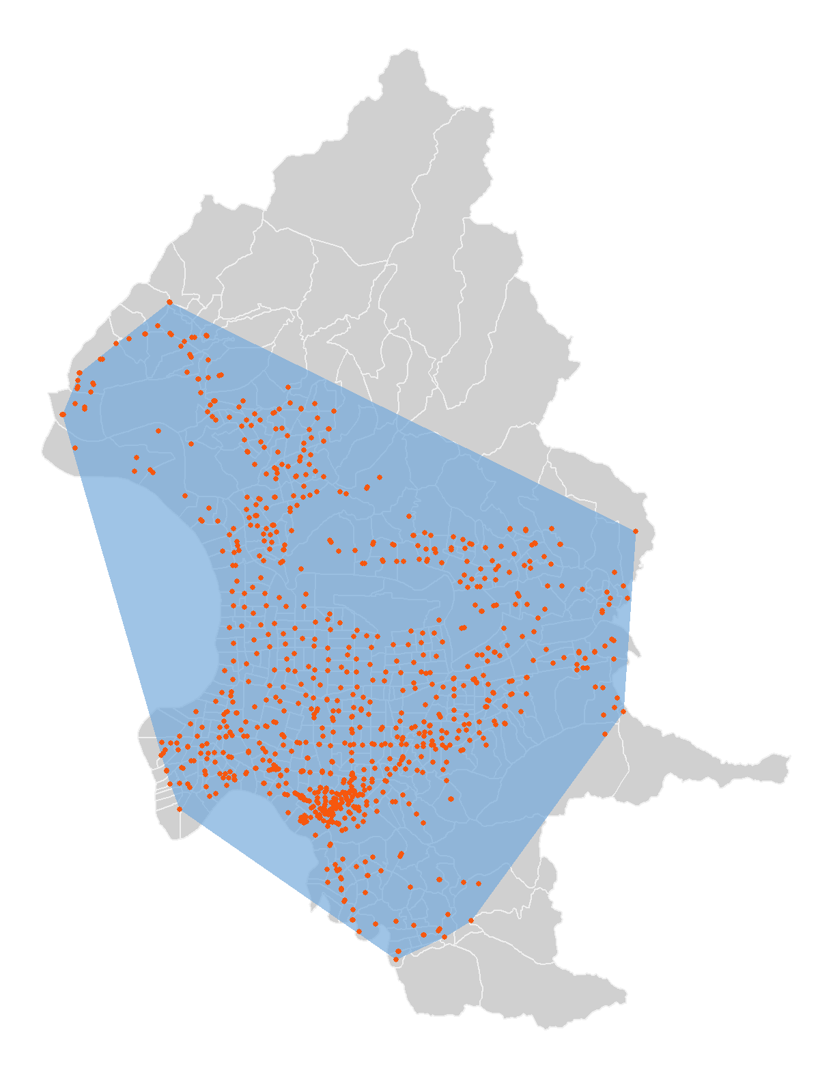
凸包
st_convex_hull()
# 將所有YouBike站點資料取聯集
ubike_union=st_union(taipei_youbike)
# 擷取站點聯集的凸包
ubike_union_convex=st_convex_hull(ubike_union)
# 查看ubike_union_convex資料
ubike_union_convex
===============================================================
## Geometry set for 1 feature
## Geometry type: POLYGON
## Dimension: XY
## Bounding box: xmin:296678.9 ymin:2763509 xmax:312848.2 ymax:2782033
## Projected CRS: TWD97 / TM2 zone 121
## POLYGON ((306077.5 2763509, 299993.2 2767739, 2...

Slide 53
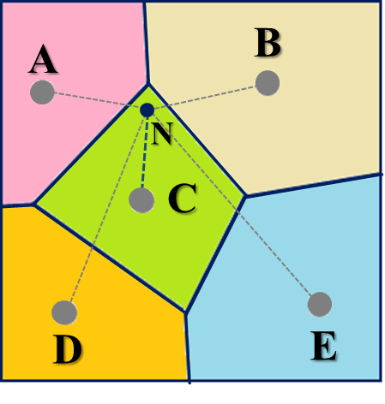
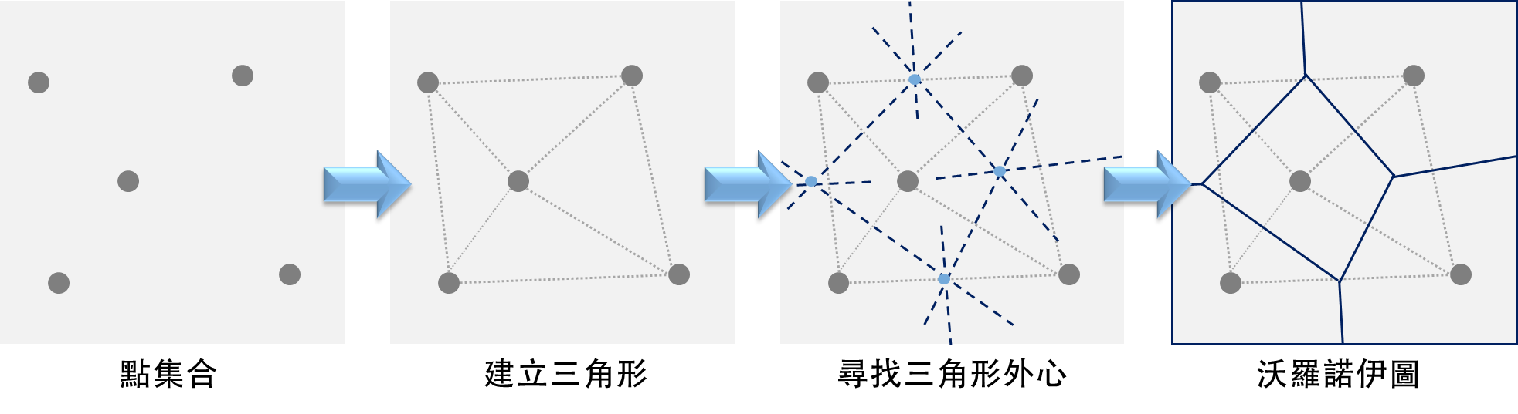
沃羅諾伊圖
特性：
小區塊中任何一點最接近的「給定點」，必為該區塊上唯一的「給定點」
N 點座落於 C「給定點」所構成的沃羅諾伊圖中
→ 與 N 點最接近的「給定點」必定為 C 點

Slide 54
沃羅諾伊圖
st_voronoi()
# 將臺北市村里資料取聯集
tp_union=st_union(taipei_village_map)
# 擷取臺北市內的捷運站點
mrt_station=st_intersection(taipei_mrt_station, tp_union)
# 將捷運站點取聯集後，再繪製沃羅諾伊圖
mrt_vor=st_voronoi(st_union(mrt_station))
# 檢查mrt_vor的幾何型態（此時為GEOMETRYCOLLECTION）
class(mrt_vor)
===============================================================
## [1] "sfc_GEOMETRYCOLLECTION" "sfc"

Slide 55
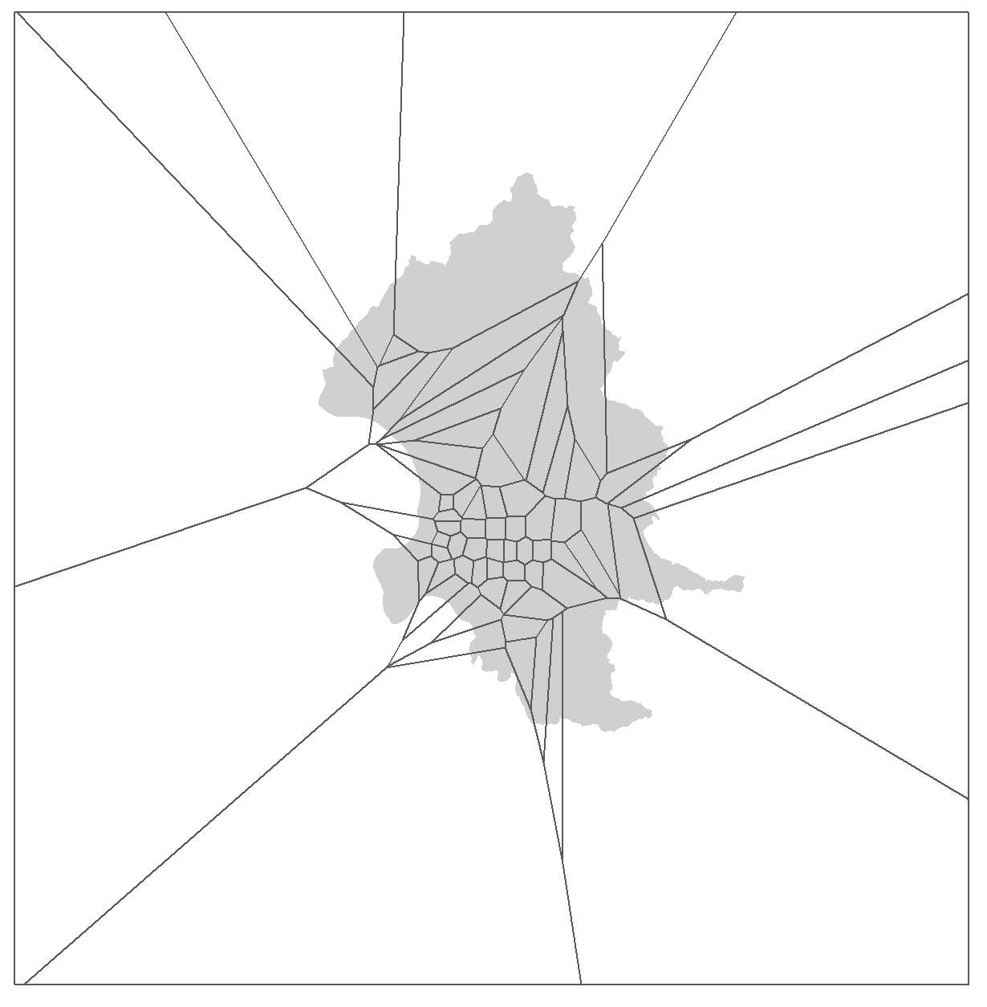
沃羅諾伊圖
st_voronoi()
# 將GEOMETRYCOLLECTION轉換為POLYGON
mrt_vor=st_collection_extract(mrt_vor, "POLYGON")
# 再次檢查mrt_vor的幾何型態（已更為POLYGON）
class(mrt_vor)
===================================================
## [1] "sfc_POLYGON" "sfc"

Slide 56
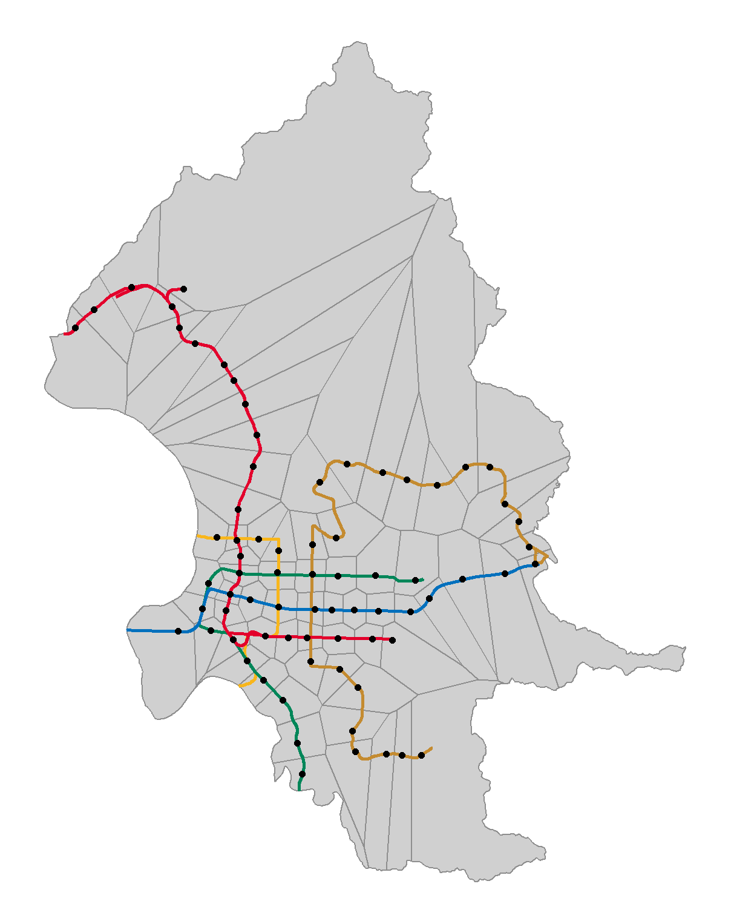
沃羅諾伊圖
st_voronoi()
# 利用臺北市地圖裁切邊框，避免沃羅諾伊圖無限延伸
mrt_vor=st_intersection(mrt_vor, tp_union)
內部 (如臺北市市中心)周遭點，沃羅諾伊圖切割具實務意義
邊陲(如臺北市山區)周遭點，沃羅諾伊圖易失真，不具實質意義

Slide 57
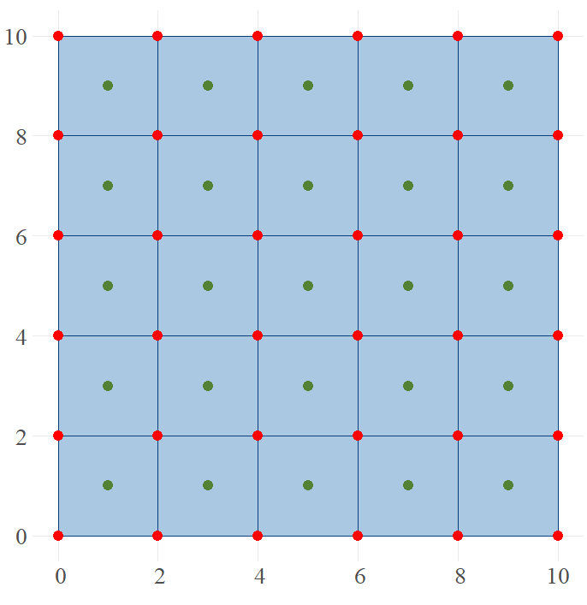
網格
給定網格的邊長
給定網格的行列個數
st_make_grid(地理資料, cellsize=網格大小, n=c(直行, 橫列), what=)
網格型態：
面
中心點
角點
# 建立10*10的正方形區域
poly10=st_polygon(list(rbind(c(0,0), c(10,0), c(10,10), c(0,10), c(0,0))))
# 網格面
st_make_grid(poly10, cellsize=2, what="polygons")
# 中心點
st_make_grid(poly10, cellsize=2, what="centers")
# 角點
st_make_grid(poly10, cellsize=2, what="corners")

Slide 58
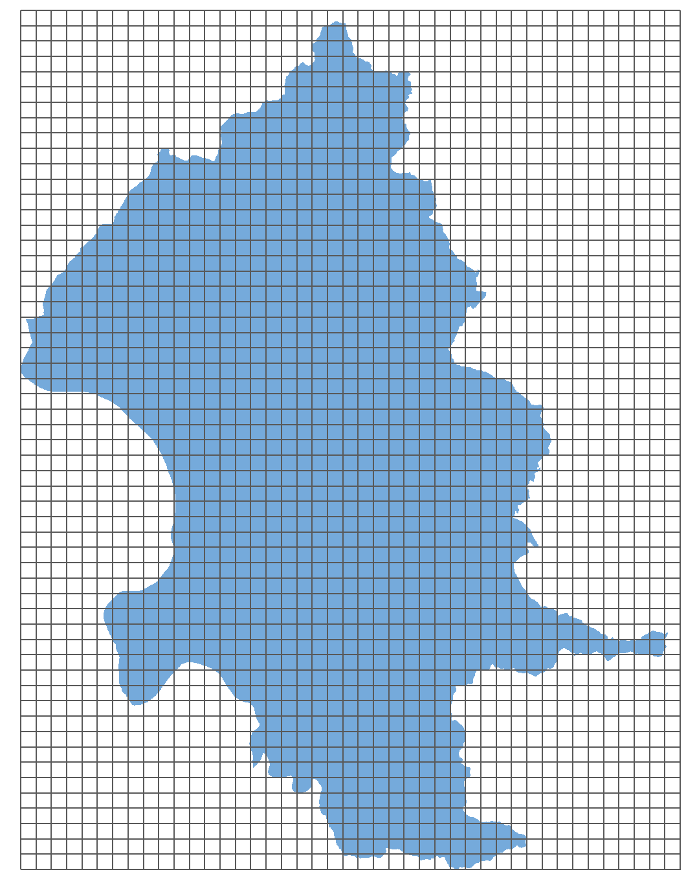
網格
# 將臺北市村里地圖取聯集
tp_union=st_union(taipei_village_map)
# 繪製500*500公尺之網格
tp_grid=st_make_grid(tp_union, cellsize=500)

Slide 59
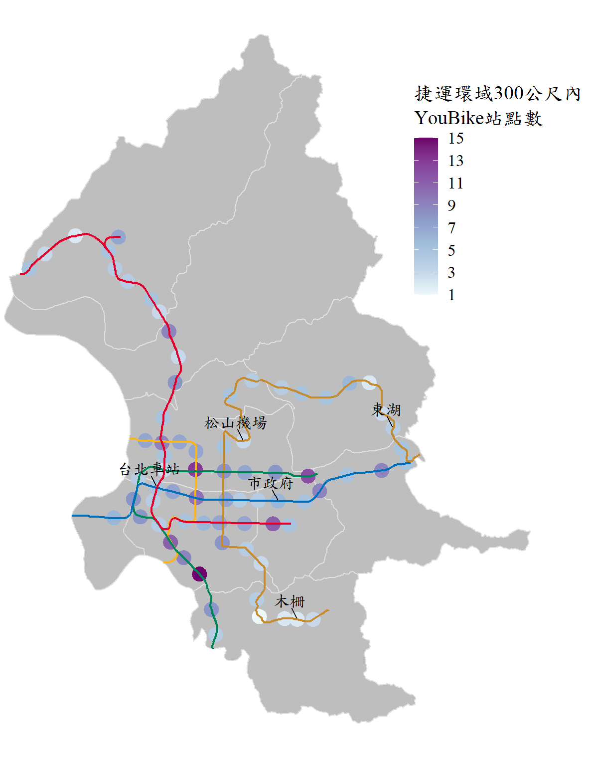
作業五
臺北捷運環域內 YouBike 站點數分析
＊ 使用資料
taiwan_town （臺灣鄉鎮市區）
Rail_Station() （ TDX 套件介接捷運站點資料）
Bike_Station() （ TDX 套件介接 YouBike 站點資料）
＊ 操作步驟
取臺北捷運站點環域 300 公尺範圍
將 YouBike 站點與捷運站環域取交集，並統計各環域內的 YouBike 站點數
分析各捷運站的最近 YouBike 站點，並計算兩者間的距離
Hint: st_distance(…, by_element=T)
繪製捷運站點，且點的顏色須依據 YouBike 站點數給定
地圖中另標記「捷運站最近 YouBike 站點」間距離前五大者
Hint: arrange()
＊ 格式標準（評分原則）：
統計環域內 YouBike 站點數及最近距離
繪製捷運站點，顏色依據 YouBike 站點數(需有圖例)，並標記距離前五大的站點
只要達成以上兩點即可，路線、底圖非必須，標記文字樣式無須與右圖完全一致

Slide 60
作業
E3 作業繳交 （12/24 23:59）
R 程式碼
注意：程式碼中可能會含有您介接資料時的 client_id 和 client_secret，請務必刪除！！
word / pdf
放上地圖
補充說明程式碼撰寫問題，若出現錯誤訊息也請貼上
（若無任何問題，不用寫）
檔名：「學號_姓名_HW5 」 （如：310702051_葉家榮_HW5）

